Slide 1
LA GESTIONE DELLA CIRROSI EPATICA
E DELLE SUE COMPLICANZE
Dr.ssa Laura Cristoferi
U.O.C. Gastroenterologia
Ospedale San Gerardo Monza, Università di Milano-Bicocca

Slide 2
CIRROSI EPATICA – Definizione
La cirrosi è definita come lo sviluppo istologico di noduli rigenerativi circondati da setti di tessuto fibroso con conseguente sovvertimento della normale architettura lobulare del sistema. (Schuppan, Lancet, 2008)
→ La cirrosi rappresenta l’evoluzione finale di ogni malattia epatica cronica.
LA CIRROSI EPATICA NON EQUIVALE A FIBROSI AVANZATA ED è un PROCESSO IRREVERSIBILE (o solo parzialmente reversibile)

Slide 3
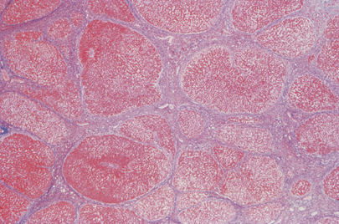
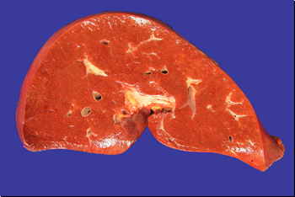
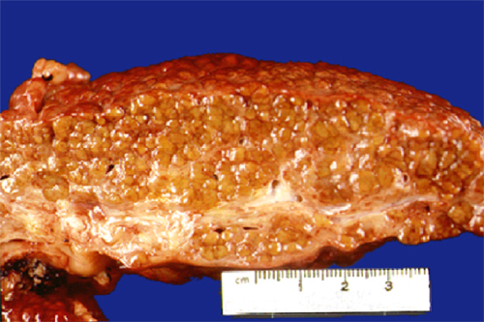
CIRROSI EPATICA – classificazione
La cirrosi veniva storicamente classificata in micronodulare (noduli di rigenerazione < 3mm di diametro), macronodulare (noduli > 3 mm) o mista.
La cirrosi micronodulare viene attribuita ad eziologie quali alcool, emocromatosi, cause colestatiche o malattie venose da stasi, la cirrosi macronodulare è più spesso ascrivibile ad eziologia virale.

Slide 4
CIRROSI EPATICA – Eziologia
1) Virale:
A,B,C,D,E, HIV
2) Metabolica
a) Emocromatosi
b) Wilson
c) Deficit alfa1 antitripsina
d) Porfiria
e) Fibrosi cistica
f) Glicogenosi
g) NAFLD/NASH
3) Biliare
a) Cirrosi biliare primitiva
b) Colangite sclerosante
c) Ostruzione extraepatica
d) S. di Alagille
e) M. di Byler
4) Alcool
5) Ostruzione venosa post epatica
a) Budd-Chiari
b) Malattia veno-occlusiva
c) Grave insufficienza cardiaca destra
6) Droghe, tossine, farmaci
a) Metotrexate
b) Amiodarone
7) Immunologica
a) Epatiti autoimmuni
b) GVHD
8) Miscellanea
a) Schistosomiasi
b) Sarcoidosi
c) Bypass digiuno-ileale
d) Criptogenetica

Slide 5
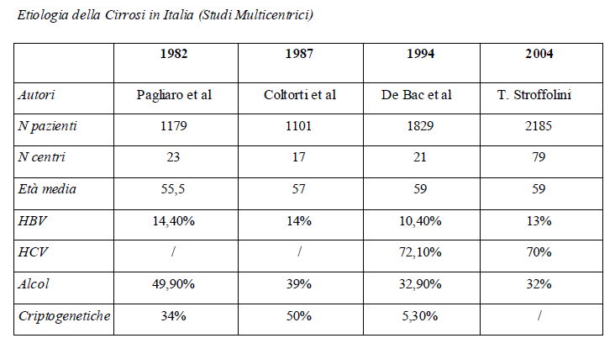
CIRROSI EPATICA – Eziologia ed Epidemiologia
NALFD e NASH sono ormai la prima causa di malattia epatica nei Paesi Occidentali.

Slide 6
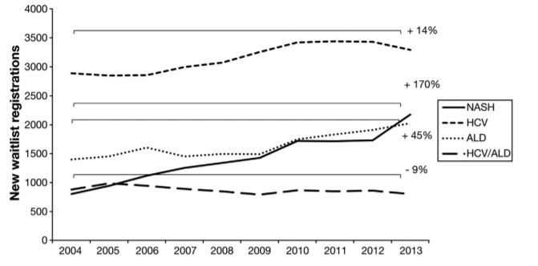
CIRROSI EPATICA – Eziologia ed Epidemiologia (2)
Wong RJ, Gastroenterology, 2015

Slide 7
CIRROSI EPATICA – Fisiopatologia (1)
Necrosi epatocitaria
Alterazione del microcircolo
Fibrogenesi
Le caratteristiche essenziali sono da considerarsi la necrosi parenchimale, la rigenerazione nodulare e la fibrosi diffusa.
Friedman SL, Hepatology. 2006

Slide 8
CIRROSI EPATICA – Fisiopatologia (2)
Necrosi ed infiammazione epatocitaria
Alterazione del microcircolo
Fibrogenesi
Questi meccanismi patologici portano a
Un progressivo incremento della pressione della vena porta
IPERTENSIONE PORTALE
2) Una progressiva riduzione della funzione epatocitaria per sostituzione del parenchima con tessuto fibrotico
→ INSUFFICIENZA EPATICA

Slide 9
IPERTENSIONE PORTALE – Fisiopatologia (2)
Il gradiente pressorio porto-epatico è definito dalla legge di Poiseulle/Ohm:
d P = Q x R
La pressione aumenta per:
Aumento delle resistenze vascolari (a)
Aumento del flusso splancnico (sindrome circolatoria iperdinamica) (b)
Neoangiogenesi (c)

Slide 10
IPERTENSIONE PORTALE – Fisiopatologia (3)
(a) Aumento delle resistenze vascolari
Componente Strutturale (70%)
Componente Dinamica Funzionale (30%)
Alterazione del microcircolo intraepatico per deposizione di collagene formazione di noduli di cicatrizzazione
Contrazione attiva di elementi contrattili (miofibroblasti, cellule muscolari lisce vascolari, cellule stellate) mediata da:
Produzione vasocostrittori
Produzione vasodilatatori
AGGREDIBILE FARMACOLOGICAMENTE

Slide 11
IPERTENSIONE PORTALE – Fisiopatologia (3)
(a) Aumento delle resistenze vascolari
Cellule Stellate Epatiche
Deposizione di Collagene I, III, Fibronectina, Proteoglicani
Nello spazio di Disse
Determina CAPILLARIZZAZIONE DEI SINUSOIDI
Vitamina A
Actina
TNF, IL-1, IL-6
TGF-B
PDGF-B
Quiescent Transitional MF-like

Slide 12
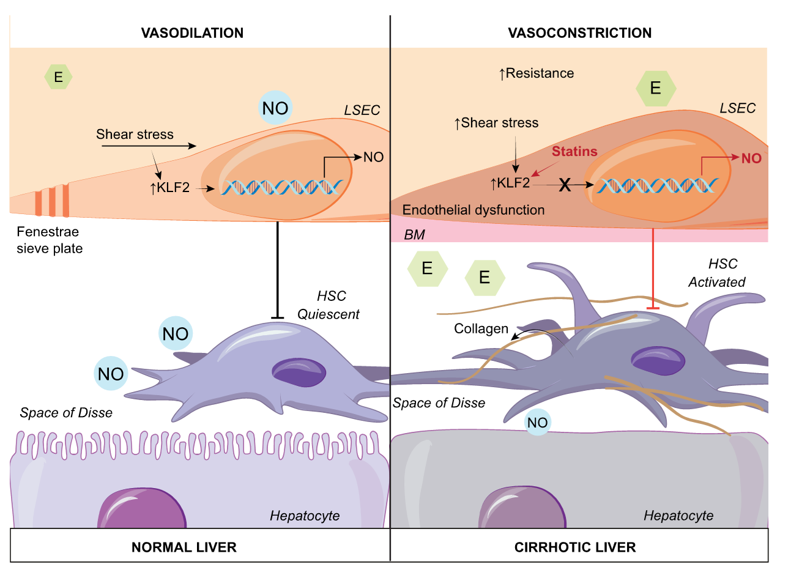
IPERTENSIONE PORTALE – Fisiopatologia (3)
(a) Aumento delle resistenze vascolari

Slide 13
IPERTENSIONE PORTALE – Fisiopatologia (3)
(a) Aumento delle resistenze vascolari
Produzione sostanze ad azione vasocostrittrice
Endoteline (ET-1, ET-2, ET-3): peptidi vasoattivi che modulano il tono vascolare epatico agiscono su 2 recettori principali (ETA, ETB), valori plasmatici di ET-1 ed ET-3 sono aumentati in corso di cirrosi, antagonisti delle endoteline producono una piccola ma significativa riduzione della pressione portale nei fegati cirrotici;
Norepinefrina, ATII, ADH: aumentano le resistenze vascolari intraepatiche;
Cistenil-Leucotrieni: derivano dal metabolismo dell’Acido Arachidonico ed hanno potente attività vasoattiva.

Slide 14
IPERTENSIONE PORTALE – Fisiopatologia (3)
(a) Aumento delle resistenze vascolari
Insufficiente rilascio di vasodilatatori
Ossido Nitrico (NO) endogeno derivato dall’endotelio agisce determinando un aumento del cGMP, sostanza responsabile della vasodilatazione mediante il rilascio del calcio nel citoplasma
NO è un importante fattore che controbilancia le influenze vasocostrittrici sulle resistenze vascolari nel fegato normale
Nel fegato cirrotico la sintesi di NO è ridotta

Slide 15
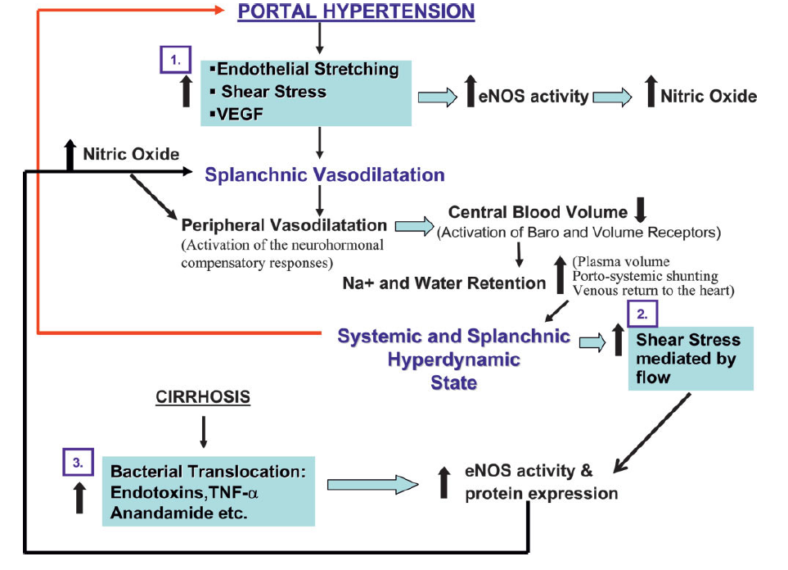
IPERTENSIONE PORTALE – Fisiopatologia (4)
(b) Aumento del flusso splancnico (sindrome circolatoria iperierdinamica)

Slide 16
Teoria classica dell’ipoafflusso
Teoria dell’iperafflusso
Ipertensione portale sinusoidale
Ipertensione portale sinusoidale
Formazione linfa > Drenaggio linfa
Recettori epatici per la pressione
Formazione dell’ascite
RITENZIONE PRIMARIA
DI Na⁺ ED ACQUA
Riduzione del volume plasmatico
Barocettori per Alta e Bassa Pressione
Espansione del Volume Plasmatico
Aumentata attività del sistema Renina-Angiotensina-Aldosterone, del Sistema Nervoso Simpatico e della Vasopressina
RITENZIONE SECONDARIA DI Na⁺ ED ACQUA
Formatione dell’Ascite

Slide 17
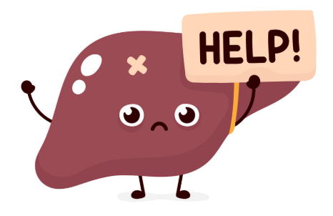
IPERTENSIONE PORTALE – Fisiopatologia (4)
In altri termini, nella cirrosi epatica, si viene a creare una situazione paradossale, con ridotta disponibilità di NO a livello intraepatico (e conseguente vasocostrizione) ed eccessiva liberazione a livello splancnico, con conseguente vasodilatazione: questa situazione è stata descritta come ‘‘il paradosso dell’ossido nitrico” (Wiest R, Groszmann RJ. The paradox of nitric oxide in cirrhosis and portal hypertension: too much, not enough. Hepatology 2002;35(2):478-91).
(b) Aumento del flusso splancnico (sindrome circolatoria iperierdinamica)
TOO MUCH BUT NOT ENOUGH! THE PARADOX OF NITRIC OXIDE
Groszmann

Slide 18
IPERTENSIONE PORTALE – Fisiopatologia (4)
(b) Aumento del flusso splancnico (sindrome circolatoria iperierdinamica)
L’iperafflusso portale, che si verifica in un secondo momento contribuisce alla genesi dell’ipertensione portale ed è da attribuirsi a mediatori quali CO, NO (diminuiti nel circolo intraepatico, ma aumentati nel circolo splancnico), glucagone e prostaglandine che determinano vasodilatazione arteriolare negli organi splancnici che drenano nella vena porta.
Collateralmente nella circolazione iperdinamica che ne consegue si sviluppa un’iposensibilità ai vasoscostrittori (che invece agiscono efficacemente all’interno del distretto epatico).
Glucagone: peptide aminoacidico prodotto dalle cellule alfa pancreatiche, è aumentato in corso di cirrosi per aumentata produzione pancreatica e per ridotta clearance epatica, induce vasodilatazione attraverso 2 meccanismi: rilascia muscolatura liscia vascolare e riduce la sensibilità ai vasocostrittori endogeni (norepinefrina, angiotensina II, vasopressina).
CONTRIBUISCONO FATTORI NEUROGENI, UMORALI E LOCALI

Slide 19
IPERTENSIONE PORTALE – Fisiopatologia (4)
(c) Neoangioenesi
Ulteriori evidenze aggiungono ai meccanismi citati la partecipazione della neoangiogenesi tipica di tutti gli stadi infiammatori cronici del fegato. Questa teoria risulta attendibile perché gli agenti anti-angiogenetici, se utilizzati in vivo su animali con cirrosi, sono in grado di ridurre fibrosi e pressione portale.
(D’Amico G. Natural History and Stages of Cirrhosis. In: De Franchis R. Dell’Era A. (eds) Variceal Hemorrhage. Springer Science & Business. New York 2004).

Slide 20
IPERTENSIONE PORTALE – Fisiopatologia (5)
L'ipertensione portale è una sindrome clinica, definita emodinamicamente da un aumento patologico del gradiente di pressione venosa epatica, HVPG (Hepatic Venous Pressure Gradient - calcolato come la differenza di pressione tra la vena porta e la vena cava inferiore), e dalla formazione di circoli collaterali porto-sistemici che causano lo shunt di parte del flusso ematico destinato al fegato, il quale entra direttamente nel circolo sistemico.
(Groszmann RJ1, Garcia-Tsao G, Bosch J, et al. Portal Hypertension Collaborative Group.Beta-blockers to prevent gastroesophageal varices in patients with cirrhosis. N Engl J Med. 2005;353(21):2254-61).

Slide 21
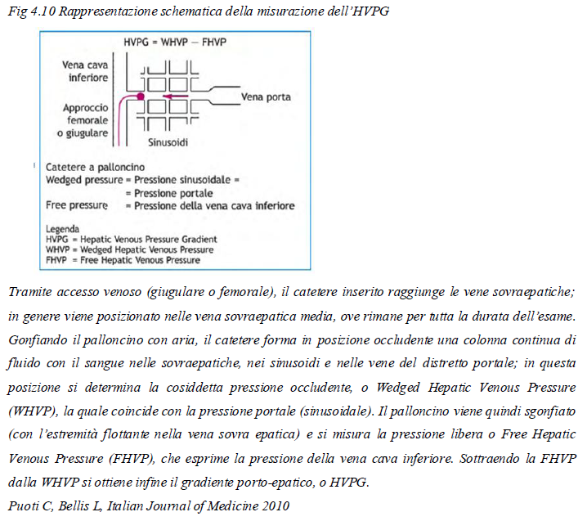
IPERTENSIONE PORTALE – Misurazione
La misurazione dell’IP può essere effettuata in modo diretto, tramite puntura della vena porta, o indiretto, mediante determinazione per via transgiugulare o transfemorale del cosiddetto ‘‘gradiente porto-epatico’’ (Hepatic Venous Pressure Gradient, HVPG).
La prima metodica è caduta in disuso e oggi, pertanto, la misurazione della pressione portale si esegue nella maggior parte dei Centri con la determinazione dell’HVPG.
Il vantaggio del “gradiente”: non subisce modifiche con modifica della pressione intraddominale.

Slide 22
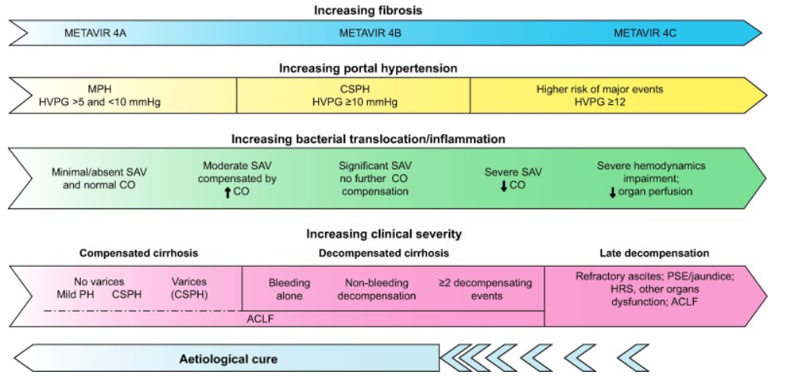
IPERTENSIONE PORTALE – Fisiopatologia (5)
I valori normali di HVPG sono compresi tra 1 e 5 mmHg. Si parla di ipertensione portale "lieve" quando HVPG è compreso tra 6 e 9 mmHg e di ipertensione portale "clinicamente significativa", CSPH (Clinically Significant Portal Hypertension), quando HVPG è uguale o maggiore a 10 mmHg oppure quando ha dato segno clinico di sé, determinando il passaggio della malattia dalla fase compensata a quella scompensata.
(de Franchis R. Expanding consensus in portal hypertension: Report of the Baveno VI Consensus Workshop: Stratifying risk and individualizing care for portal hypertension. J Hepatol. 2015; 63: 743-52).

Slide 23
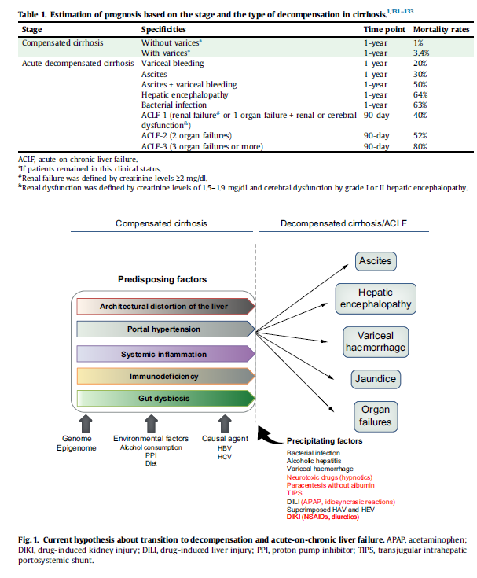
IPERTENSIONE PORTALE – Fisiopatologia (5)

Slide 24
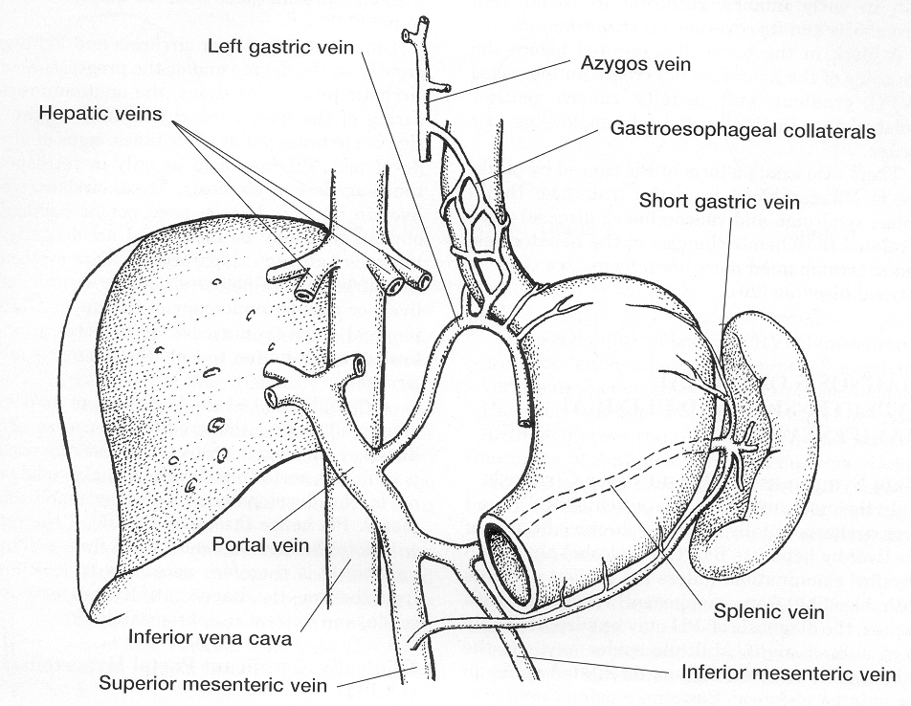
IPERTENSIONE PORTALE – I correlati anatomici (1)

Slide 25
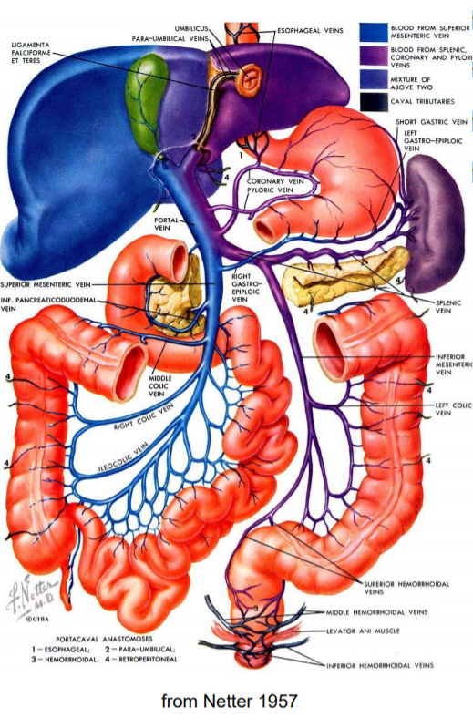
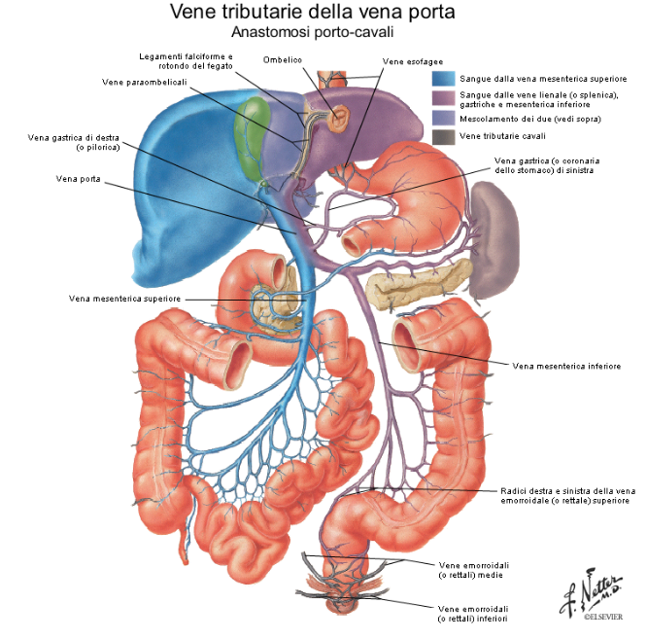
IPERTENSIONE PORTALE – shunt porto-sistemici
• Esophageal anastomosis: azygos (caval) — coronary or short gastric (portal)
• Paraumbilical anastomosis: paraumbilical vv. (portal) — epigastric vv. (caval)
• Rectal anastomosis: sup. hemorrhoidal (portal) — inf. & middle hemorrhoidal vv. (caval)
• Retroperitoneal anastomosis: visceral vv. of Retzius (portal) — parietal vv. (caval)

Slide 26
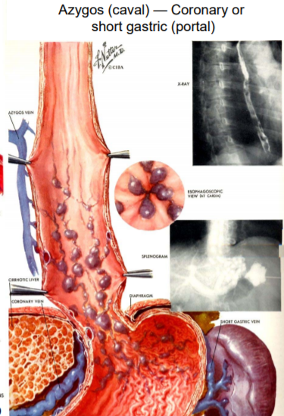
IPERTENSIONE PORTALE – shunt porto-sistemici
• Esophageal anastomosis: azygos (caval) — coronary or short gastric (portal)

Slide 27
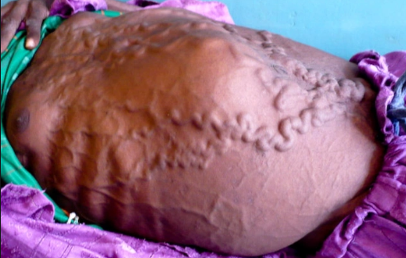
IPERTENSIONE PORTALE – SHUNT PORTO-SISTEMICI
Qui un esempio di evidenza di circoli collaterali dovuti all’anastomosi tra e vene parombelicali (tributarie della vena porta) e le vene periombelicali, epigastriche superiori, inferiori e superficiali (tributarie della cava inferiore).

Slide 28
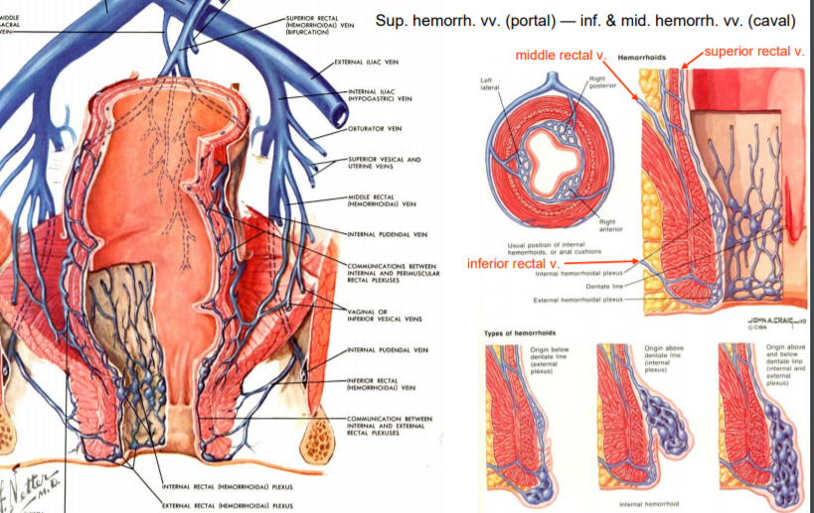
IPERTENSIONE PORTALE – shunt porto-sistemici
• Rectal anastomosis: sup. hemorrhoidal (portal) — inf. & middle hemorrhoidal vv. (caval)

Slide 29
Ipotesi della vasodilazione arteriosa periferica
Ipertensione portale
Vasodilatazione splancnica arteriosa
Stimolazione del Sistema nervoso simpatico,
del SRAA e dell’ ADH non-osmotica
Ritenzione di Na⁺ ed acqua
Volume ematico arterioso effettivo normalizzato (EABV)‏
Progressione della malattia
Mancata normalizzazione dell’EABV
No ascite
ascite

Slide 30
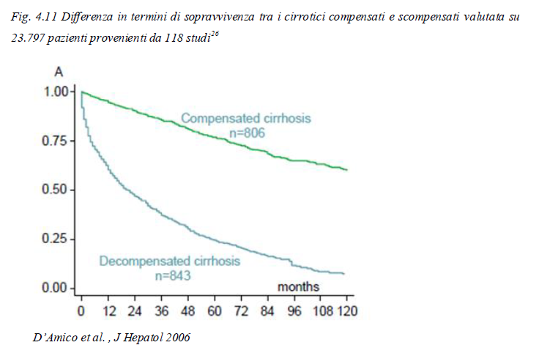
CIRROSI EPATICA- Clinical states
Cirrosi compensata→ i meccanismi di compenso circolatorio riescono a normalizzare il volume circolante efficace
Cirrosi scompensata → quando i meccanismi di compenso non sono più efficaci e si presentano i segni clinici di malattia avanzata (ascite, sanguinamento da varici, encefalopatia epatica).
Il passaggio da cirrosi compensata a cirrosi scompensata rappresenta un netto spartiacque al di là del quale la mediana di sopravvivenza scende da 12 anni nella cirrosi compensata a 2 anni in quella scompensata.
D’Amico G, Garcia-Tsao G, Pagliaro L. Natural history and prognostic indicators of survival in cirrhosis: a systematic review of 118 studies. J Hepatol 2006;44:217–231

Slide 31
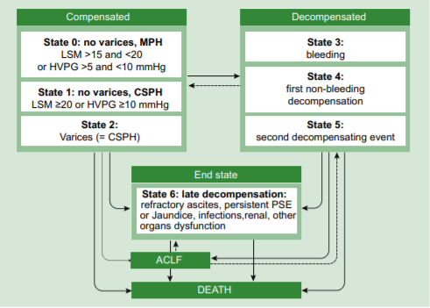
CIRROSI EPATICA- Clinical states
D’amico, J hepatol 2018

Slide 32
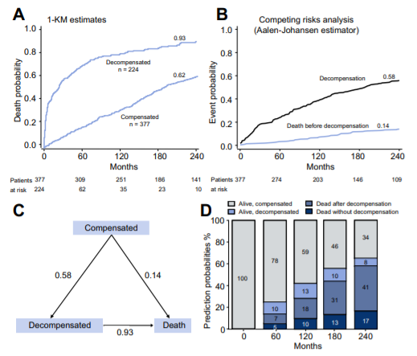
CIRROSI EPATICA- Clinical states
D’amico, J hepatol 2018

Slide 33
CIRROSI EPATICA
Esame obiettivo
Definizione eziologia
Esami di Laboratorio
Segni radiologici
Biopsia epatica
Score prognostici
Fibroscan- elastografia epatica

Slide 34
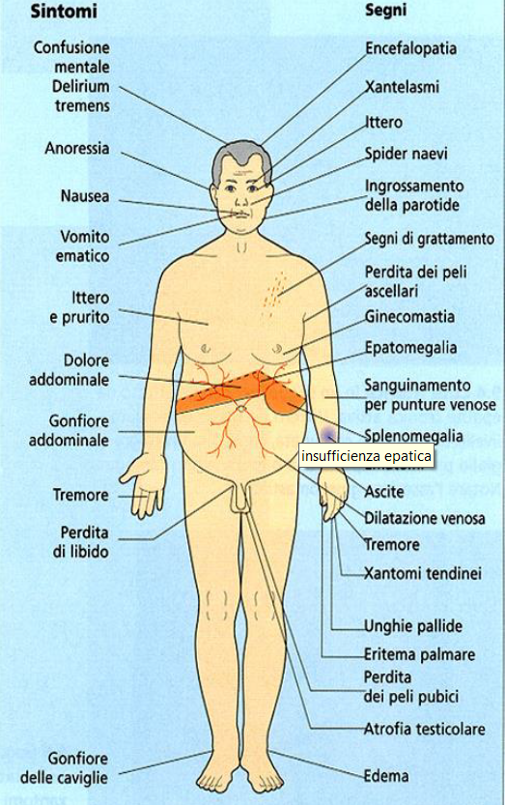
CIRROSI EPATICA- Segni e sintomi

Slide 35
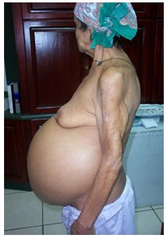
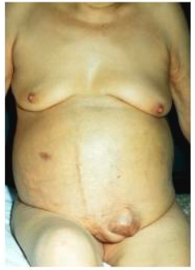
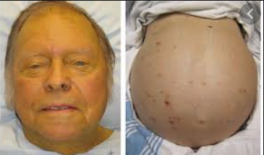
CIRROSI EPATICA COME MALATTIA SISTEMICA

Slide 36
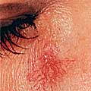
MANIFESTAZIONI CUTANEE
ITTERO: colorazione giallognola di cute e mucose (bil > 2,5 mg/dl) (all’inizio solo delle sclere: subittero)
Se danno soprattutto epatociti (bil indiretta) colorito arancione (i. rubinico)
Se danno soprattutto escrezione biliare della bilirubina (aumento bil diretta) colorito verdastro (ittero verdinico), la ritenzione di Sali biliari darà anche prurito
Se aumenta la produzione di ACTH e quindi di MSH si avrà abnorme deposizione cutanea di melanina: colorito grigiastro (i. Melanico)
ERITEMA PALMARE: arrossamento a margini netti che scompare alla digitopressione
SPIDER NAEVI: “ANGIOMI A RAGNO”:
dovuti alla formazione di piccoli shunt artero-venosi
tra un’arteriola e una venula a livello cutaneo,
forse dovuti a iperestrogenismo.
Si formano principalmente nel territorio della v cava superiore

Slide 37
TESTA E COLLO:
Ingrossamento delle parotidi (prevalentemente nell’epatopatia cronica alcolica)
Fetor hepaticus: causato dalla concentrazione di dimetil-sulfide che presuppone la presenza di shunt posto-sistemici
REPERTI TORACICI:
Ginecomastia: incrementata produzione di androstenedione dalle ghiandole surrenali e successiva sua trasformazione in estrone→ estradiolo.
ADDOME:
Epatomegalia/splenomegalia
Ascite
Caput medusae
Curveilhier-Baumgarten murmure (shunt portosistemico ombelicale).

Slide 38
SISTEMA GENITOURINARIO:
Ipotrofia testicolare → ipogonadismo
ESTREMITA’:
Malattia di Dupuytren (più frequente nell’eziologia alcolica)
Clubbing digitale
Edemi declivi
Sarcopenia
SISTEMA NERVOSO:
Disorientamento
Asterixis

Slide 39
METABOLISMO GLUCIDICO
RUOLO DEL FEGATO
Sintesi del glicogeno: polisaccaride di riserva dei carboidrati, permette la rapida immissione in circolo dl glucosio (glicogenolisi)
Sintesi di insulin grow factor 1 e 2 (IGF1,2), che hanno attività ipoglicemizzante
Catabolismo ormone della crescita (GH), antagonista dell’insulina
Gluconeogenesi: sintesi del glucosio da precursori (es. aa): consente mantenimento normale glicemia
CONSEGUENZE DELL’INSUFFICIENZA EPATICA
Iperglicemia in stadi di insufficienza epatica meno avanzati
Ipoglicemia in stadi avanzati

Slide 40
METABOLISMO PROTEICO
RUOLO DEL FEGATO
Sintesi proteine plasmatiche
Albumina
A1-antitripsina
A-fetoproteina
A2-macroglobulina
Ceruloplasmina
Complemento (C3, C1, C6)
Fibrinogeno
Emopessina
Protrombina (II)
transferrina
INSUFFICIENZA EPATICA
Ipoalbuminemia calo pressione oncotica edemi e aggravamento dell’ascite
(emivita albumina: 25 giorni)

Slide 41
METABOLISMO LIPIDICO
RUOLO FEGATO
Sintesi acidi biliari
Sintesi lipoproteine
CONSEGUENZE DELL’INSUFFICIENZA EPATICA
Calo sintesi sali bilari - deficit assorbimento grassi e
vitamine liposolubili (A,D,E,K)
Ipocolesterolemia nelle fasi più avanzate

Slide 42
MANIFESTAZIONI ENDOCRINE
RUOLO FEGATO
sintesi proteine trasporto di certi ormoni
catabolismo ormoni (steroidi)
Alterazioni caratteri sessuali
Maschio: femminilizzazione
perdita peli
ginecomastia
calo libido
Femmina: amenorrea

Slide 43
Manifestazioni ematologiche
Anemia
Da deficit di folati (il fegato è sede di deposito e di attivazione)
Spur cell anemia
Sindrome emorragica
Deficit di produzione 1,2,5,7,9,10, di cui 2,7,9,10 sono K dipendenti (di cui è ridotto l’assorbimento)
Piastrinopenia da sequestro

Slide 44
ALTERAZIONI COAGULAZIONE
- Diminuita sintesi della
Maggior parte dei fattori della
Coagulazione
- Diminuito assorbimento dell
Vit K
- Trombocitopenia dovuta al
Sequestro splenico delle PLT
(ipersplenismo)
Manifestazioni emorragiche
Ematomi
ecchimosi

Slide 45
MANIFESTAZIONI EMATOLOGICHE
METABOLISMO
DELL’
ACIDO FOLICO
Alimenti
Folati (poliglutammati)
coniugasi
Acido pteroilglutammico
mucosa intestino
N5metilfolato
fegato
Ac tetraidrofolico (ac folinico)
Immagazzinamento nel fegato(scorta di 5-10 mg, sufficienti per 20-30 giorni)
INSUFFICIENZA EPATICA
deficit di attivazione acido folico
deficit di immagazzinamento ac folico
ANEMIA MACROCITICA

Slide 46
Manifestazioni cardiovascolari
Circolo ipercinetico con aumento gittata cardiaca e riduzione resistenze vascolari sistemiche

Slide 47
CIRROSI EPATICA – cause da escludere
Accertamenti eziologici:
Anamnesi approfondita (familiarità, viaggi, anamnesi farmacologica, fattori di rischio infettivologici)
Esami ematici (markers virali, autoanticorpi, elettroforesi proteica, markers di epatopatia metabolica/accumulo)
Imaging epatico radiologico (valutazione vascolare e biliare)
Accertamenti istologici in casi dubbi

Slide 48
CIRROSI EPATICA – Eziologia
1) Virale:
A,B,C,D,E, HIV
2) Metabolica
a) Emocromatosi
b) Wilson
c) Deficit alfa1 antitripsina
d) Porfiria
e) Fibrosi cistica
f) Glicogenosi
3) Biliare
a) Cirrosi biliare primitiva
b) Colangite sclerosante
c) Ostruzione extraepatica
d) S. di Alagille
e) M. di Byler
4) Alcool
5) Ostruzione venosa post epatica
a) Budd-Chiari
b) Malattia veno-occlusiva
c) Grave insufficienza cardiaca destra
6) Droghe, tossine, farmaci
a) Metotrexate
b) Amiodarone
7) Immunologica
a) Epatiti autoimmuni
b) GVHD
8) Miscellanea
a) Schistosomiasi
b) Sarcoidosi
c) NASH
d) Bypass digiuno-ileale
e) Criptogenetica

Slide 49
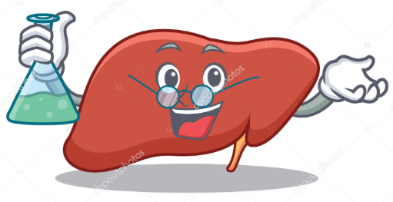
CIRROSI EPATICA – esami di laboratorio
Reperti di laboratorio possono essere NORMALI!
TRANSAMINASI AST e ALT - Possono essere nella norma se non concomita una causa attiva determinante citolisi epatocellulare, transaminasi normali non escludono la presenza di Cirrosi Epatica.
NB → Le transaminasi normali possono significare una fase in cui è minima la attività della malattia con relativo spegnimento del danno epatocellulare oppure si può avere una così bassa funzionalità epatocellulare residua che non si ha più un rialzo significativo.
FOSFATASI ALCALINA - solitamente moderatamente elevata. Di solito è elevata nel 70% dei pazienti affetti da cirrosi ad impronta colestatica o in corso di cirrosi biliare primitiva o secondaria o in caso di epatocarcinoma. Può essere normale.
GAMMAGLUTAMMILTRANSFERASI - In genere molto più elevato nella malattia epatica cronica da alcool. È un indice più sensibile delle transaminasi e in questi pazienti è molto elevata di solito, ad indicare l'impronta colestatica tipica della cirrosi epatica alcolica e/o dismetabolica.
BILIRUBINA – il suo rialzo è concomitante all’aggravarsi dell’insuffcienza epatocellulare. È tendenzialmente normale o poco mossa nella Cirrosi Epatica in fase Compensata.
ALBUMINA - i livelli calano poiché viene sintetizzata esclusivamente dal fegato che perde questa funzione. I livelli calano sia per la riduzione della sintesi epatica che per l'emodiluizione tipica dei pazienti cirrotici. L'ipoalbuminemia contribuisce alla formazione di edemi declivi e di ascite. Nella fase iniziale di malattia l’ipoalbuminemia è presente in assenza di correlati clinici.

Slide 50
CIRROSI EPATICA- esami di laboratorio
Reperti di laboratorio possono essere NORMALI!
INR- PT – può aumentare in quanto il fegato sintetizza fattori di coagulazione., in particolare il fegato sintetizza i fattori I (fibrinogeno), II (trombina), V, VII, IX, X e XI, nonché la proteina C, la proteina S, l'epcidina e l'antitrombina.
Un INR allungato in assenza di altra causa (es.farmacologca) è spesso spia di importante deficit epatocellulare.
Nelle fasi compensate di malattia INR è solitamente NORMALE!
NB PT/INR non è un indicatore reale dello stato coagulativo del paziente cirrotico, ma solo di disfunzione d’organo.
Gammaglobuline - aumentano a causa dell'allontanamento degli antigeni batterici dal fegato al tessuto linfoide ed a causa dell’aumento della traslocazione batterica intestinale . Le gammaglobuline aumentano con un andamento policlonale ma vi sono delle particolarità:
IgA aumentano in corso di cirrosi alcolica.
IgG nel corso di cirrosi autoimmune e criptogenetica
IgM nel corso di cirrosi biliare primitiva.
Sodio sierico – iponatriemia a causa della incapacità di espellere l'acqua libera risultante da elevati livelli di ADH e di aldosterone. Questo è più spesso reperto della malattia Scompensata.
Leucopenia e neutropenia → splenomegalia con emarginazione e sequestro splenico, a cui consegue ipersplenismo secondario all'ipertensione portale, condizionano aumento dell’attività emocateretica della milza la quale può portare a pancitopenia, ma più spesso ad isolata PIASTRINOPENIA (PLT < 150.000/mcL). La piastrinopenia all’emocromo più sottendere una malattia clinicamente compensata che sta sviluppando Ipertensione Portale.
.

Slide 51
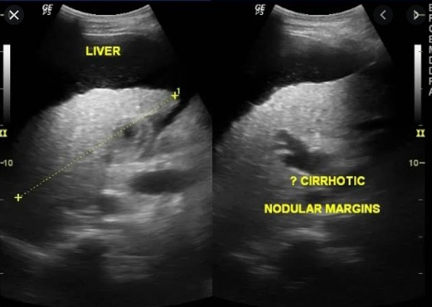
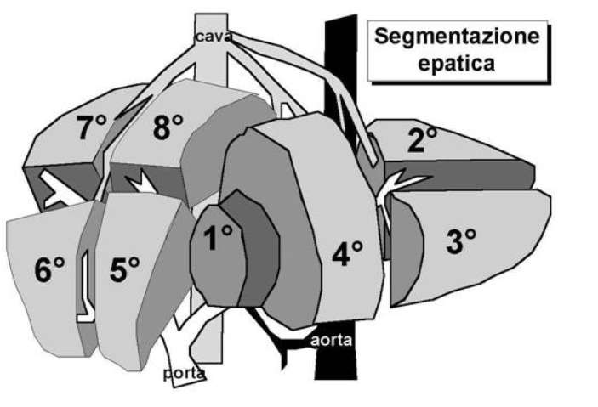
CIRROSI EPATICA- segni ecografici
IL REPERTO ECOGRAFICO PUO’ ESSERE ALTAMENTE SUGGESTIVO
Segni ecografici:
Ipertrofia lobo caudato
Margini arrotondati e bozzuti
Ecostruttura disomogenea
Dilatazione dell’asse spleno-portale
Splenomegalia
Doppler portale con flusso rallentato

Slide 52
CIRROSI EPATICA Compensata – Clinica
Il paziente cirrotico compensato che non ha segni significativi di ipertensione portale può avere clinica e biochimica sovrapponibili a un paziente con epatopatia cronica non cirrotico.
In questi pazienti la diagnosi viene fatta in base agli ematochimici (di routine) o all’evidenza di iniziali segni di ipertensione portale all’ecografia.
In questi pazienti può essere necessaria una biopsia epatica per un adeguato grading e staging della malattia
La biopsia è indicata:
1) quando non è chiara eziologia dell’epatopatia o si sospettano forme miste in overlap
2) quando la clinica, la biochimica e le indagini strumentali (fibroscan ed ecografia) sono in constrasto e impediscono una corretta stadiazione della patologia epatica cronica.
La diagnosi è clinica, biochimica ed ecografica
La BIOPSIA è per GRADING e STAGING

Slide 53
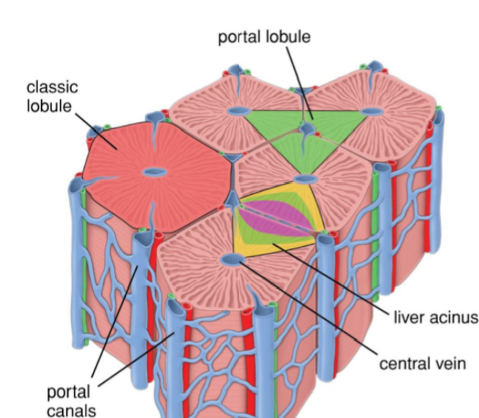
CIRROSI EPATICA Compensata – Diagnosi (1)
IL PARENCHIMA EPATICO SI ORGANIZZA IN LOBULI, UNITA’ STRUTTURALI DEL FEGATO, ED IN ACINI di RAPPAPORT, CHE SONO INVECE UNITA’ FUNZIONALI.
Ciascun lobulo è un prisma, delle dimensioni di 1mm-1.5mm
Triade portale: ramo della vena porta, ramo dell’arteria epatica e dotto biliare.
L’ACINO di RAPPAPORT consta di una zona 1 (viola) meglio servita dal punto di vista trofico perché è a ridosso dei vasi, epatociti più giovani, zona 2 (verde) efficienza trofica minore, zona 3 (gialla) efficienza trofica bassa, epatociti più vecchi ma con più mitocondri e > attività enzimatica (citocromo P-450) è la zona meno ossigenata, più sensibile al danno metabolico.

Slide 54
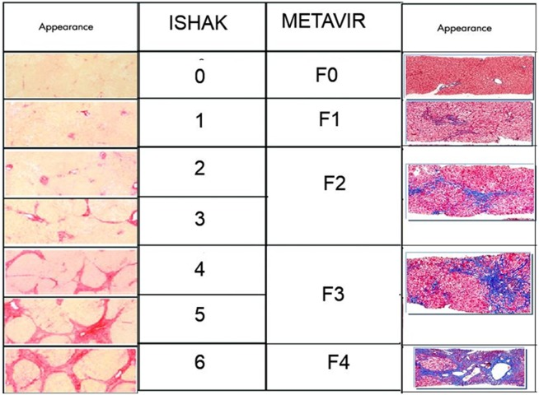
CIRROSI EPATICA Compensata – Diagnosi (1)
CLASSIFICAZIONE ISTOPATOLOGICA
piecemeal necrosis
setti porto-portali = bridging
setti porto-centrali
Clinical Liver Disease, Volume: 6, Issue: 1, Pages: 5-8, First published: 28 July 2015.

Slide 55
CIRROSI EPATICA Compensata – Diagnosi (1)
CLASSIFICAZIONE ISTOPATOLOGICA
METAVIR
F0 caratterizzato dall’assenza completa di fibrosi,
F1 con una fibrosi minima definita portale
F2 avente una fibrosi periportale più estesa
F3 con fibrosi bridging cioè a ponte (ponti porto-centrali e/o porto-portali) e, infine, lo stadio F4 di cirrosi conclamata.
ISHAK
Stadio 0 assente
Stadio 1 estensione fibrosi alcune aree portali con o senza brevi setti fibrosi
Stadio 2 estensione fibrosi maggiore parte aree portali con o senza brevi setti fibrosi
Stadio 3 estensione fibrosi maggiore parte aree portali con bridging porto-portale occasionale
Stadio 4 Estensione fibrosi aree portali con marcato bridging porto-portale e porto-centrale
Stadio 5 Marcato bridging porto-portale con noduli occasionali (cirrosi incompleta)
Stadio 6 cirrosi
(Poynard T, Bedossa P, Opolon P. Natural history of liver fibrosis progression in patients with chronic hepatitis C. The OBSVIRC, METAVIR, CLINIVIR, and DOSVIRC groups. Lancet 1997; 349 (9055) :825-32).
La cirrosi coincide con lo stadio 4 di METAVIR e con il 5-6 di ISHAK
NB: attenzione alla patchy distribution (più frequente in certe eziologie).

Slide 56
CIRROSI EPATICA – Stratificatori ed Indicatori Prognostici (1)
MELD e CTP
Lo staging della malattia cirrotica si basa su due famosi sistemi di classificazione:
-Child-Pugh (nota anche come classificazione di Child-Turcotte-Pugh, CTP)
- MELD (Model for End-Stage Liver Disease).
Entrambi gli scores predicono andamento di malattia nel tempo
CTP → 1 e 2 anni
MELD→ 3 mesi

Slide 57
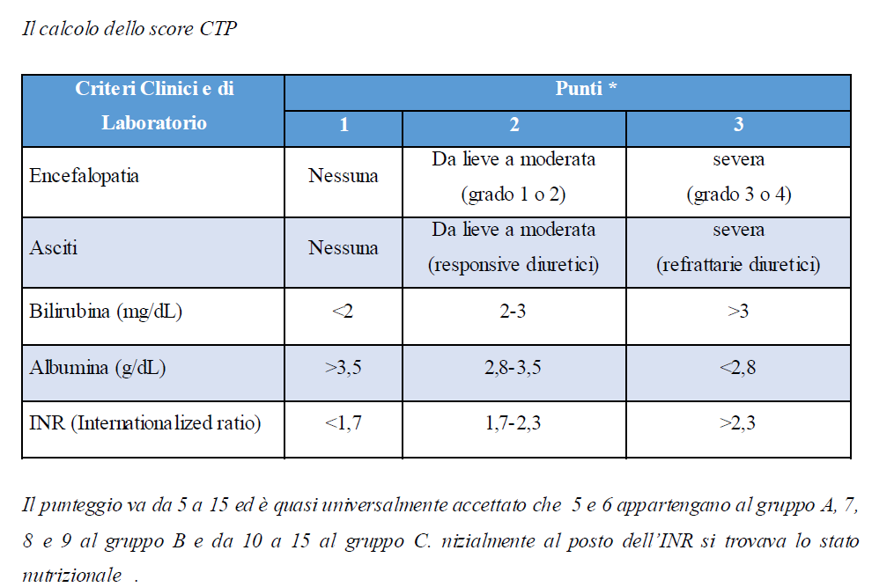
CIRROSI EPATICA – Stratificatori ed Indicatori Prognostici (2)
Prognosi a 1 e 2 anni:
Gruppo A: 100%, 85%
Gruppo B: 80%, 60%
Gruppo C: 45%, 35%
Child CG, Turcotte JG. Surgery and portal hypertension. Major Probl Clin Surg 1964;1:1-85.

Slide 58
CIRROSI EPATICA – Stratificatori ed Indicatori Prognostici (2)
LIMITI DELLO SCORE
Valutazione DISCRETA
Non stima la sopravvivenza
Non tiene conto dell’eziologia della malattia
non tiene conto della funzione renale
Sopra un certo tetto sono…TUTTI UGUALI!
Durante uno studio sull’esecuzione di TIPS negli anni 2000, emersero gli ostacoli che la classificazione CTP mostrava di fronte alla necessità di stratificare il rischio per pazienti con malattia avanzata.
DA QUI NACQUE LO SCORE DI MELD!
(Malinchoc M, Kamath PS, Gordon FD, et al. A model to predict poor survival in patients undergoing transjugular intrahepatic portosystemic shunts. Hepatology 2000; 31:4:864-71)
Child CG, Turcotte JG. Surgery and portal hypertension. Major Probl Clin Surg 1964;1:1-85.

Slide 59
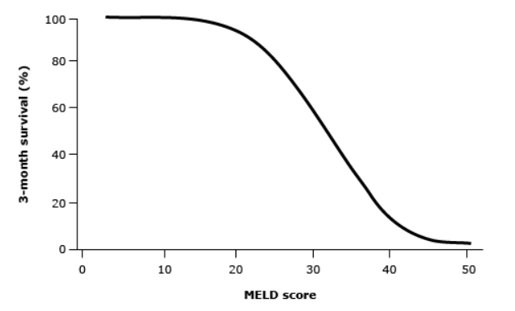
CIRROSI EPATICA – Stratificatori ed Indicatori Prognostici (3)
- Prognosi a 3 mesi
- Utilizzato per valutare priorità trapiantologica
(Wiesner R, Edwards E; Freeman R, et al. Model for end-stage liver disease (MELD) and allocation of donor liver. Gastroenterology, vol. 124, nº 1, gennaio 2003, pp. 91-6)

Slide 60
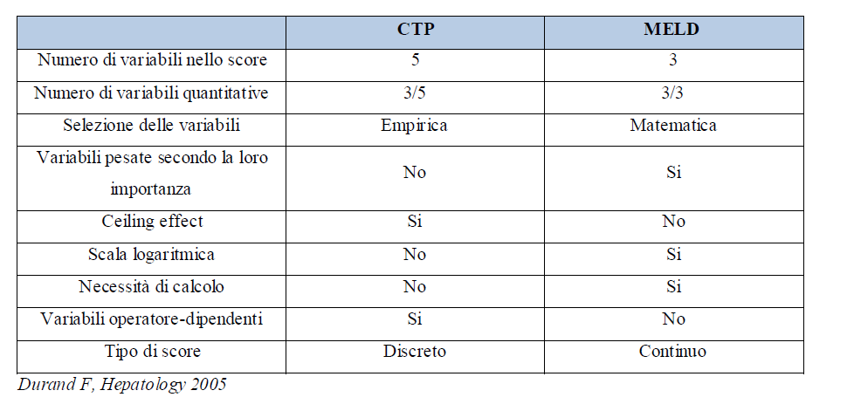
CIRROSI EPATICA – Stratificatori ed Indicatori Prognostici (3)
SCORE A CONFRONTO
(Durand F, Valla D. Assessment of the prognosis of cirrhosis: Child–Pugh versus MELD. Journal of Hepatology 2005;44:100–107).

Slide 61
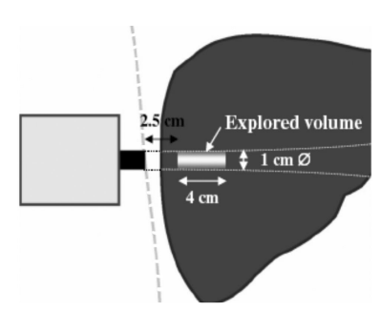
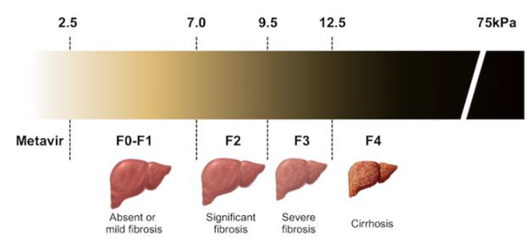
FIBROSCAN
Correlazioni anatomopatologiche, emodinamiche e clniche
FIBROSCAN è risultato essere il miglior approccio non invasivo – INDIRETTO – per monitorare la progressione della fibrosi e il conseguente peggioramento dell’ipertensione portale.
D’Amico G. Natural History and Stages of Cirrhosis. In: De Franchis R. Dell’Era A. (eds) Variceal Hemorrhage. Springer Science & Business. New York 2004
FIBROSCAN è risultato essere il miglior approccio non invasivo per monitorare la progressione della fibrosi e il conseguente peggioramento dell’ipertensione portale78.
Correlazione tra METAVIR score e stiffness

Slide 62
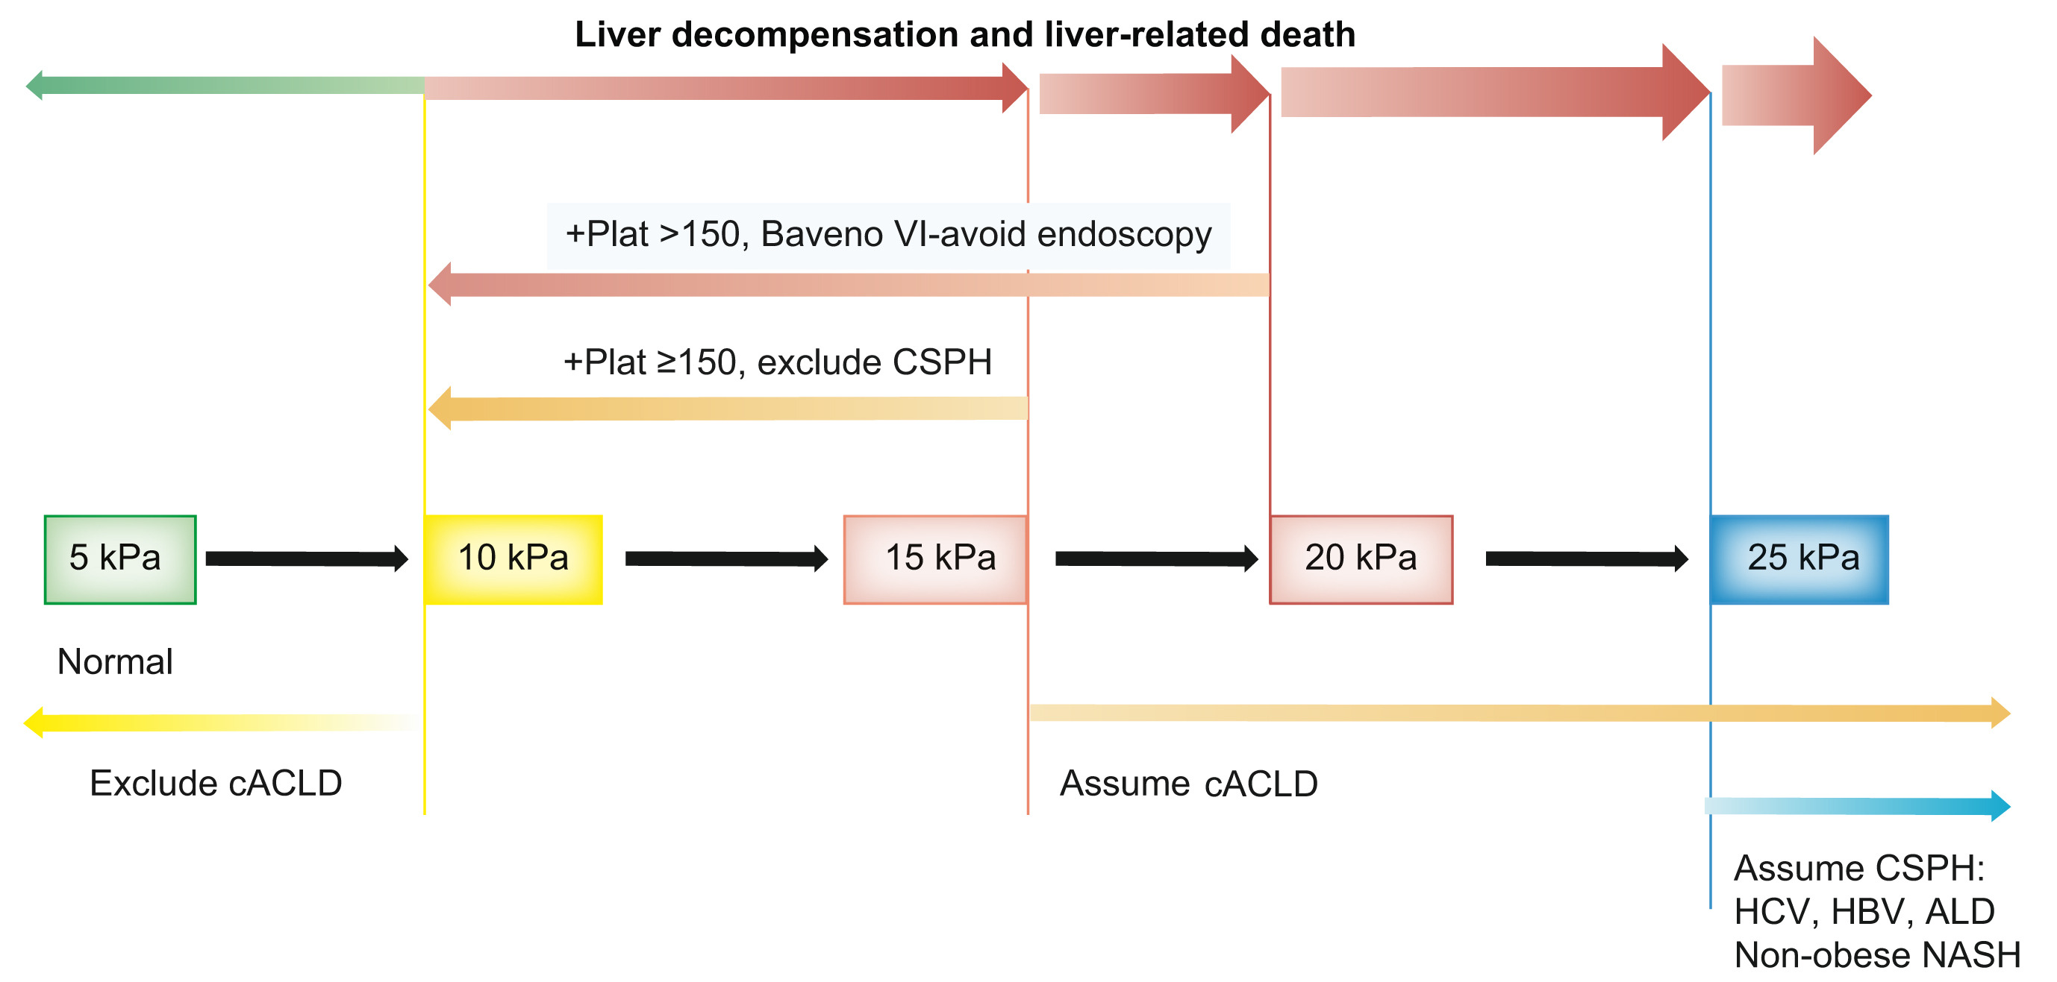
FIBROSCAN
BAVENO VII guidelines (2021)

Slide 63
CIRROSI EPATICA – Terapia
Nelle fasi iniziali della malattia, la terapia si basa sull'allontanamento dei fattori di rischio e degli agenti eziologici (astensione dall'alcol, terapia anti-virale per i virus B e C) e nel rispetto delle norme igienico-dietetiche adeguate quali il controllo del peso corporeo, un’alimentazione normocalorica e normovariata; talvolta occorre anche una terapia farmacologica che riduca il rischio di complicanze.
OBIETTIVO: EVITARE LA PROGRESSIONE DELLA MALATTIA AGENDO IN PREVENZIONE PRIMARIA SULLO SVILUPPO DI COOMPLICANZE CONSERVANDO LO STATO DI MALATTIA COMPENSATA.
NON SEMPRE ELIMINARE LA NOXA PATOGENA EQUIVALE AD ARRESTARE LA PROGRESSIONE DELLA MALATTIA

Slide 64
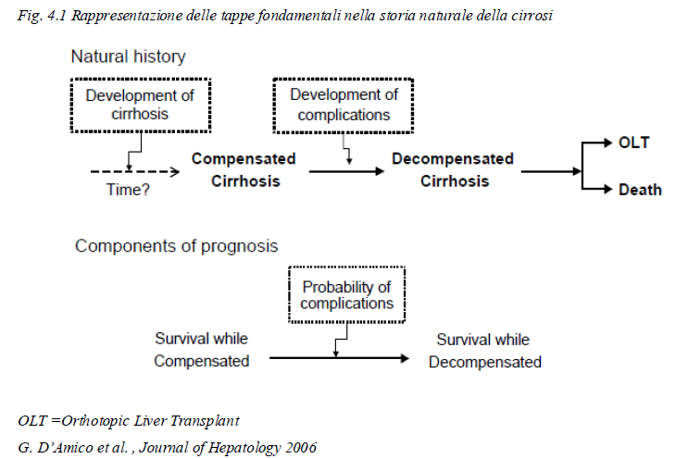
CIRROSI EPATICA Compensata – Terapia (2)
In caso contrario la malattia progredisce verso le sue complicanze, quali lo scompenso dell’epatopatia, lo sviluppo di epatocarcinoma, sino ad arrivare all’ESLD.

Slide 65
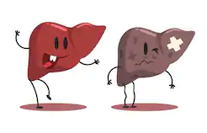
TUTTAVIA…
È importante approcciare la malattia cirrotica come una patologia dinamica e bidirezionale e non esclusivamente come un disordine a progressione inesorabile verso il peggioramento né tantomeno come una malattia statica e immutabile.
Questo approccio risulta necessario se si analizzano a fondo i parametri che più di tutti fanno della malattia cirrotica una condizione dinamica: le alterazioni del circolo e la sottostante ipertensione portale.
Quindi quali sono i fattori che fino ad adesso hanno permesso di stratificare il rischio nella cirrosi, e cosa manca ancora?

Slide 66
CIRROSI EPATICA Scompensata – Definizione (2)
Il rate di scompenso/annuo è del 5-7%
D’Amico G, Garcia-Tsao G, Pagliaro L. Natural history and prognostic indicators of survival in cirrhosis: a systematic review of 118 studies. J Hepatol 2006;44:217–231
L’ingresso nella fase scompensata avviene, per definizione, in seguito al verificarsi di almeno uno dei seguenti eventi o complicanze:
Ascite (peritonite batterica spontanea, sindrome epatorenale)
Encefalopatia
Emorragia da varici
Ittero
I primi tre sono espressione indiretta di IPERTENSIONE PORTALE CLINICAMENTE SIGNIFICATIVA dalla quale vengono innescati e mantenuti, mentre l’ultima voce è segno di INSUFFICIENZA D’ORGANO.
Un paziente che abbia presentato una o più tra queste manifestazioni cliniche si definisce in fase di cirrosi scompensata. Il paziente che non le manifesta, invece, è un paziente avente malattia compensata. Nella fase compensata HVPG può essere inferiore, uguale o maggiore alla soglia di 10 mmHg.
(D’Amico G, Garcia-Tsao G, Pagliaro L. Natural history and prognostic indicators of survival in cirrhosis: a systematic review of 118 studies. J Hepatol 2006;44:217-231).
La malattia cirrotica scompensata è una malattia SISTEMICA, in cui si verifica una DISFUNZIONE MULTIORGANO, accompagnata da un deficit immunitario severo che coinvolge l’immunità innata e l’immunità acquisita.
LA CIRROSI SCOMPENSATA È UNA CONDIZIONE DI IMMUNOSOPPRESSIONE.
CONCETTO IMPORTANTE!
Con il progredire della malattia le componenti che definiscono il quadro clinico verso lo scompenso sono due, ed agiscono in sinergia:
Il deficit epatocellulare
L'ipertensione portale
Proprio a queste si collegano prognosi e trattamento.

Slide 67
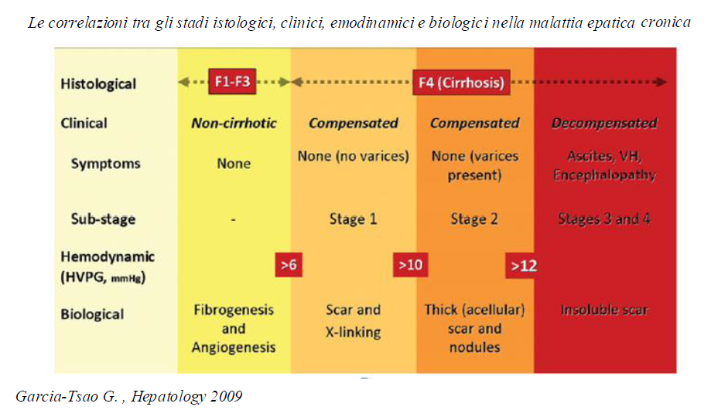
CIRROSI EPATICA Scompensata – Definizione (3)
Correlazioni anatomopatologiche, emodinamiche e clniche

Slide 68
CIRROSI EPATICA Scompensata – Terapia
Idealmente, la strategia di gestione dei pazienti con cirrosi scompensata dovrebbe essere basata sulla prevenzione della progressione della cirrosi (cioè ulteriore scompenso) piuttosto che sul trattamento complicazioni man mano che si verificano.
Il trattamento definitivo per la cirrosi scompensata sarebbe basato sul ripristino dell'architettura epatica tramite agenti soppressori dell'infiammazione e promuoventi la regressione della fibrosi.
Diversi farmaci antifibrotici e/o antinfiammatori hanno mostrato risultati promettenti in modelli sperimentali di malattie epatiche croniche, ma nessun trattamento è ancora disponibile nella pratica clinica.
ATTUALMENTE
La gestione complessiva della cirrosi scompensata può essere affrontata utilizzando due approcci:
Sopprimere i fattori eziologici
Individuare i fattori chiave della patogenesi dello scompenso e della progressione della cirrosi e trattarli.
The European Association for the Study of the Liver. EASL Clinical Practice Guidelines for the management of patients with decompensated cirrhosis. J Hepatol (2018)

Slide 69
ASCITE - Definizione
L’ascite, ossia l’accumulo di liquido in cavità peritoneale, rappresenta, la complicanza più frequente della cirrosi, manifestandosi in circa il 60% dei pazienti cirrotici entro dieci anni dal momento della diagnosi di cirrosi epatica.
La sopravvivenza a due anni dal primo episodio di scompenso (spesso ascitico) senza trapianto crolla drasticamente da 96% a 50%.
(Ginès P, Angeli P, Lenz K. EASL clinical practice guidelines on the management of ascites, spontaneous bacterial peritonitis, and hepatorenal syndrome in cirrhosis. Journal of Hepatology. 2010;53;3:397-417 )

Slide 70
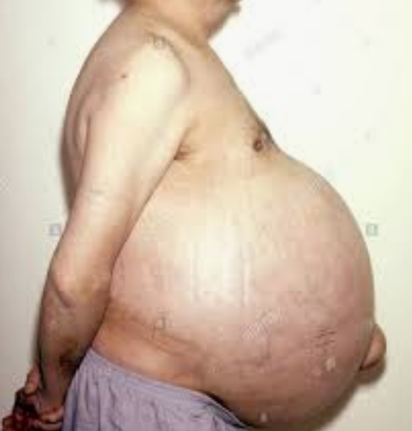
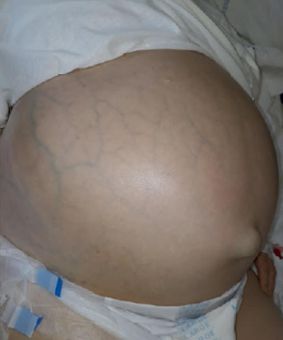
ASCITE - Definizione
Esistono 3 gradi di ascite:
lieve (visibile solo in ecografia)
moderata (riscontrabile obiettivamente con ottusità declive alla percussione)
massiva (con addome teso e segno del fiotto positivo e del ghiacciolo).

Slide 71
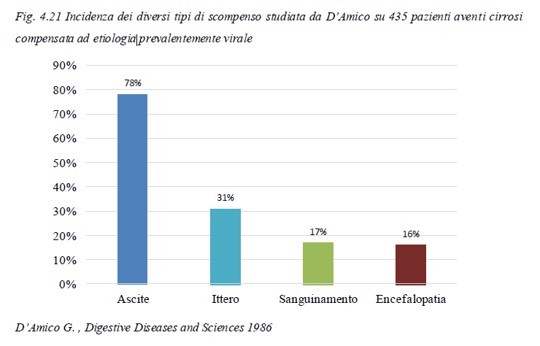
ASCITE - Definizione

Slide 72
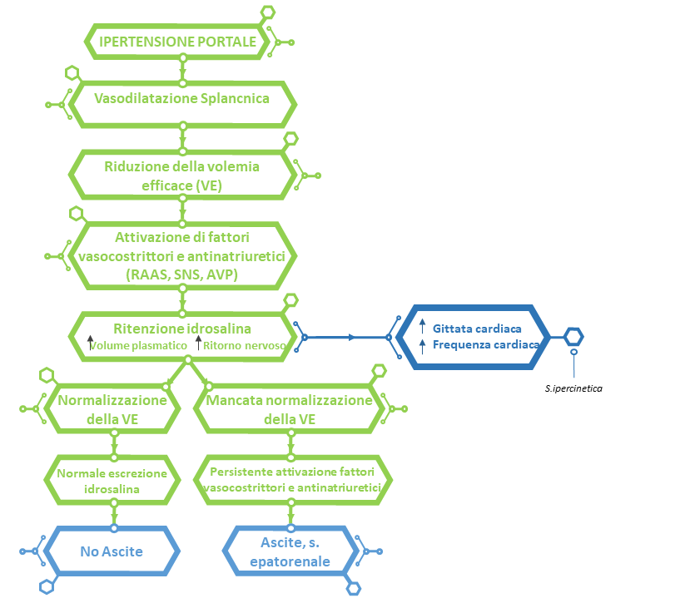
ASCITE - Patogenesi
DEATTIVAZIONE DEI RECETTORI DI VOLUME CARDIACI
E DEI BAROCETTORI ARTERIOSI:
↑ SNS (NE), RAAS (Angio II, Aldo), Neuroipofisi (ADH)
↑ VOLUME PLASMA Ritenzione renale di sodio e acqua
↑ FREQUENZA E GITTATA CARDIACA
VE = Volemia Efficace
La ritenzione di SODIO è la CAUSA non la conseguenza della formazione di Ascite
La riduzione delle volemia efficace conduce ad una ipoperfusione degli organi periferici, di cui il rene è il più colpito.

Slide 73
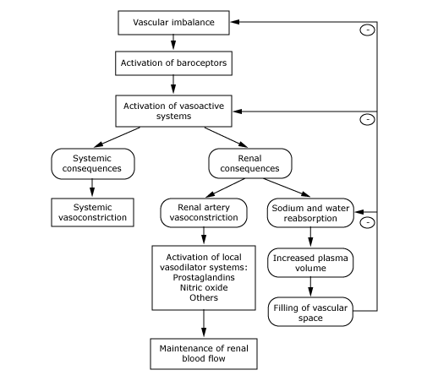
ASCITE - Patogenesi

Slide 74
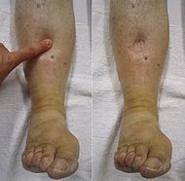
ASCITE – Valutazione Iniziale (1)
L’incremento ponderale in un paziente cirrotico deve destare sospetto
Contrazione della diuresi, concomitante comparsa di edemi
Quantità modeste di ascite (< 3000 mL) sfuggono all’esame obiettivo ma sono facilmente rilevabili con ecografia
Diagnosi differenziale importante anche in pazienti con cirrosi nota
ECO-addome → Ascite → Paracentesi DIAGNOSTICA

Slide 75
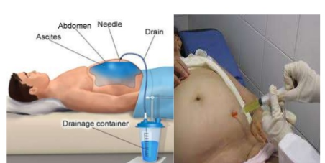
ASCITE – Valutazione Iniziale (2)
PARACENTESI
Sospettare sempre l’infezione del liquido ascitico (SBP): 20-25% dei pazienti cirrotici con ascite hanno ascite infetta alla paracentesi eseguita di routine.
La PARACENTESI PUO’ ESSERE ALLO STESSO TEMPO ESPLORATIVA - DIAGNOSTICA ED EVACUATIVA, QUINDI TERAPEUTICA.
È UNA PROCEDURA STERILE
Controindicazioni assolute:
Cute infetta
Paziente non vigile o in stato di agitazione psicomotoria
Controindicationi relative:
INR>1.5, PLT<50.000
Severa distensione addominale
A protezione renale, e al fine di evitare le complicanze post-paracentesi (PPCD: AKI, iponatremia, EPS, riduzione della sopravvivenza) - se il volume della paracentesi supera i 5 litri - vanno infusi 8 grammi di albumina per ogni litro di ascite evacuato.

Slide 76
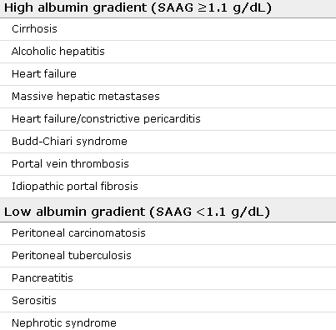
ASCITE – Valutazione Iniziale (3)
Gradiente siero-ascite (SAAG) = valore albumina nel siero – valore albumina nel liquido ascitico.
PARACENTESI ESPLORATIVA
Cosa dosare su liquido ascitico:
Conta dei Globuli Bianchi, in particolare dei PMN
CHIMICO-FISICO: Albumina, Amilasi, LDH, Glucosio, Proteine totali
AFP
Esame colturale (es.microscopico, ricerca aerobi, anaerobi e lieviti)
Esame citologico per ricerca CTM
In urgenza
NB: anche se il paziente ha un’epatopatia nota bisogna sempre considerare possibili altre cause di ascite.

Slide 77
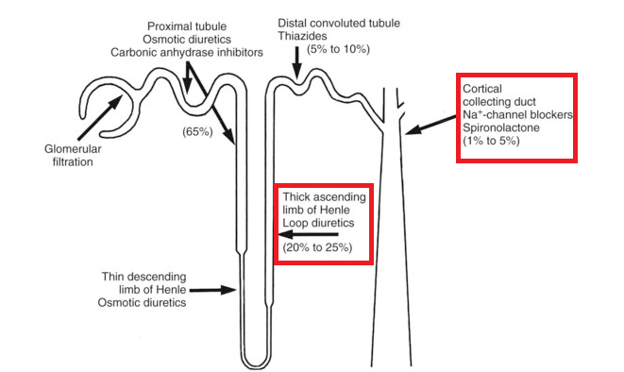
ASCITE grado 2 – TERAPIA
Dieta iposodica (80-120 mmol/die, cioè 4.6-6.9 g/die NaCl – non < 40 mmol/die)
Restrizione idrica se concomita iponatremia
Terapia diuretica combinando Spironolattone e Diuretici dell’Ansa (Furosemide)
Side Effects della terapia diuretica: iponatremia, riduzione del volume circolante con sofferenza renale, aumento del rischio di EPS sotteso da incremento delle produzione renale di ammonio. Anche ipomagnesemia ed ipokaliemia possono essere effetti avversi dei diuretici dell’ansa.
La terapia diuretica non va iniziata in corso di squilibri elettrolitici, EPS, recente emorragia digestiva.
Una volta raggiunto un compenso accettabile, la terapia diuretica va mantenuta alla minore dose efficace.
EPS manifesta, iponatremia con NaCl < 125 mmol/L, AKI o crampi muscolari sono indicazione a sospendere la terapia diuretica.
È raccomandato un calo ponderale di circa 0.5Kg/die nel paziente senza edemi declivi e di 1Kg/die nel paziente con edemi declivi
Utilizzando solo Furosemide il sodio eliminato a livello dell’ansa di Henle viene attivamente riassorbito a livello del tubulo collettore distale dall’aldosterone.
Solo combinando l’inibizione dell’aldosterone (Spironolattone) a livello distale con l’aumentata escrezione di sodio a livello prossimale si ottiene natriuresi adeguata.
E’ per tali motivi che la furosemide NON deve essere utizzata come monoterapia, ma SEMPRE associata ad Antialdosteronico.
L’80% delle asciti rispondono a questa terapia

Slide 78
ASCITE grado 3 – TERAPIA
La terapia dell’ascite di 3 grado è LVP (Large Volume Paracentesis)
L’ascite andrebbe rimossa in una singola sessione, con adeguato successivo supplemento di albumina
Se necessario LVP può essere eseguita anche nei pazienti con AKI o SBP
In seguito si somministra la dose di diuretico minima sufficiente a prevenire il riformarsi di ascite
The European Association for the Study of the Liver. EASL Clinical Practice Guidelines for the management of patients with decompensated cirrhosis. J Hepatol (2018)

Slide 79
Refractory ascites: definition
“Ascites that cannot be mobilized or the early recurrence of which (after LVP) cannot be satisfactorily prevented by medical therapy”
Refractory ascites
Diuretic resistant
Diuretic intractable
Ascites that cannot be mobilized
or the early recurrence of which
cannot be prevented because of a
lack of response to sodium
restriction and diuretic treatment
Ascites that cannot be mobilized or the early recurrence of which cannot be prevented because of the development of diuretic-induced
complications that preclude the use of an effective diuretic dosage
EASL CPG decompensated cirrhosis. J Hepatol 2018;doi: 10.1016/j.jhep.2018.03.024

Slide 80
Refractory ascites: definition
Diagnostic criteria
Treatment duration | Patients must be on intensive diuretic therapy* for at least 1 week and on a salt-restricted diet of less than 90 mmol/day
Lack of response | Mean weight loss of <0.8 kg over 4 days and urinary sodium output less than the sodium intake
Early ascites recurrence | Reappearance of grade 2 or 3 ascites within 4 weeks of initial mobilization
Diuretic-induced complications | HE: development of encephalopathy in the absence of any other precipitating factor Renal impairment: increase of serum creatinine by >100% to a value >2 mg/dl (177 µmol/L) in patients with ascites responding to treatment Hyponatraemia: a decrease of serum sodium by >10 mmol/L to a serum sodium of <125 mmol/L Hypo- or hyperkalaemia: a change in serum potassium to <3 mmol/L or >6 mmol/L despite appropriate measures Incapacitating muscle cramps
EASL CPG decompensated cirrhosis. J Hepatol 2018;doi: 10.1016/j.jhep.2018.03.024

Slide 81
ASCITE (2) – Peritonite Batterica Spontanea (PBS)
La peritonite batterica spontanea, SBP, è una complicanza dell’ascite che si verifica quando, in assenza di soluzioni di continuo peritoneali o di altre sedi d’infezione, si sviluppa un’ascite neutrocitica (con conta di polimorfonuclati PMN > 250 / μl) che insorge in risposta ad una traslocazione batterica (gram- spp E.Coli) dal distretto intestinale (nel 60% tuttavia l’esame colturale risulta negativo).
Mortalità del 20%
Incidenza 1,5-3,5% dei pazienti con cirrosi e ascite seguiti in ambulatorio e nel 10% di quelli ricoverati.
Terapia: cefalosporina di III generazione (attiva contro i gram – intestinali)
70% dei pazienti recidiva entro un anno dal primo episodio →profilassi secondaria (norfloxacina).
Sopravvivenza a un anno e a due anni dal primo episodio di SBP è del 30-50% e 25-30%.
Dopo primo episodio andrebbe avviata (se possibile) valutazione OLT.
(Ginès P, Angeli P, Lenz K. EASL clinical practice guidelines on the management of ascites, spontaneous bacterial peritonitis, and hepatorenal syndrome in cirrhosis. Journal of Hepatology. 2010;53;3:397-417).
ESCLUDERE SEMPRE TUTTE LE ALTRE CAUSE DI PERITONITE BATTERICA SECONDARIA!!
Appendicite, diverticolite, colecistite o perforazione intestinale (da sospettare su colturale polimicrobico)

Slide 82
ASCITE (2) – Peritonite Batterica Spontanea (PBS)
Clinica:
Ascite tesa, dolore addominale, febbre o febbricola
Peggioramento degli indici di funzionalità epatica
Peggioramento della funzione renale con perdita di risposta alla terapia diuretica
Insorgenza di encefalopatia epatica/ confusione e disorientamento
Tuttavia il 30% dei pazienti sono asintomatici e la maggior parte dei pazienti presenta sintomi sfumati
NB sospettare SEMPRE la PBS in pazienti con peggioramento della funzionalità renale e della funzionalità epatica o EPS→ PBS diagnosi urgente perché richiede espansione volemica.
FATTORI FAVORENTI
Emorragia digestiva (ipovolemia→ aumento attivazione RAAS→ peggioramento scompenso, aumento permeabilità GI)
Infezione delle vie urinarie
Ridotte concentrazioni di albumina nel liquido ascitico
Colonizzazione batterica ileale e riduzione di IgA mucosali (favoriscono traslocazione batterica)

Slide 83
ASCITE (2) – Peritonite Batterica Spontanea (PBS) - Trattamento
Iniziare la terapia al più presto - PMN su liquido ascitico sono disponibili in 1 ora, iniziare trattamento empirico ad ampio spettro evitando gli aminoglicosidi (gentamicina, amikacina→rischio di NTA), terapia di scelta CEFOTAXIME ev 2 grammi due volte/die, nelle PBS non complicate ofloxacina ha isoefficacia.
Nell’ infezione nosocomiale le linee guida suggeriscono Piperacillina/Tazobactam oppure Meropenem (attivo su ESBL). In caso di elevata incidenza di MDR Meropenem può benefiiciare di associazione con Glicopeptidi/Daptomicina/Linezolid.
Trattare per almeno 5 giorni – efficacia sovrapponibile se si estende trattamento a 10 giorni.
Associare una espansione volemica – per prevenire sindrome epatorenale – indicata albumina start con 1.5g/Kg , seguito da 1g/Kg il terzo giorno.
Profilassare i soggetti con un episodio di PBS con Norfloxacina 400mg/die per os.
EMOCOLTURE ED ESAME COLTURALE SU LIQUIDO ASCITICO DA INVIARE PRIMA DI INIZIARE L’ANTIBIOTICOTERAPIA
The European Association for the Study of the Liver. EASL Clinical Practice Guidelines for the management of patients with decompensated cirrhosis. J Hepatol (2018), https://doi.org/10.1016/j.jhep.2018.03.024

Slide 84
ASCITE (3) – Sindrome EpatoRenale (HRS)
La sindrome epatorenale, HRS, si verifica in circa 1/3 dei pazienti con SBP e si tratta di una insufficienza renale acuta (AKI) che compare in un paziente che non ha alcuna causa secondaria di insufficienza renale.
Può verificarsi anche nel contesto della insufficienza epatica acuta.
È causata da una massiva vasocostrizione dell’arteriola efferente renale (massima attività reninica plasmatica - RAAS) a fronte di una progressiva perdita della volemia efficace e, di conseguenza, della fisiologica perfusione renale.
Le resistenze renali sono aumentate, quelle splancniche ulteriormente diminuite, con progressione della circolazione iperdinamica, un incremento ulteriore dell’indice cardiaco, progressivo sequestro dei liquidi nel circolo splancnico e nel terzo spazio.
NUOVO CONCETTO: non si può essere certi che il rene non sia danneggiato nel contesto di quella che oramai sappiamo essere una SIRS.
Il fatto che manchi proteinuria ed ematuria non permette di escludere lesioni organiche tubulari o interstiziale.

Slide 85
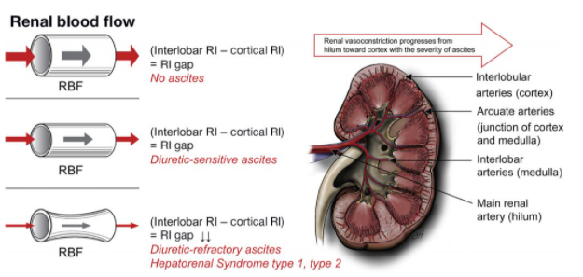
ASCITE (3) – Sindrome EpatoRenale (HRS)
NEL PAZIENTE CON ASCITE di grado 2 o 3, nella pratica clinica è buona norma sospendere i farmaci nefrotossici: FANS (riducono PG), ACE-inibitori, sartani, diuretici, α-litici, MDC.
Review: Diagnosis, Pathogenesis, and Treatment of Hepatorenal Syndrome in Patients With Cirrhosis, AGA

Slide 86
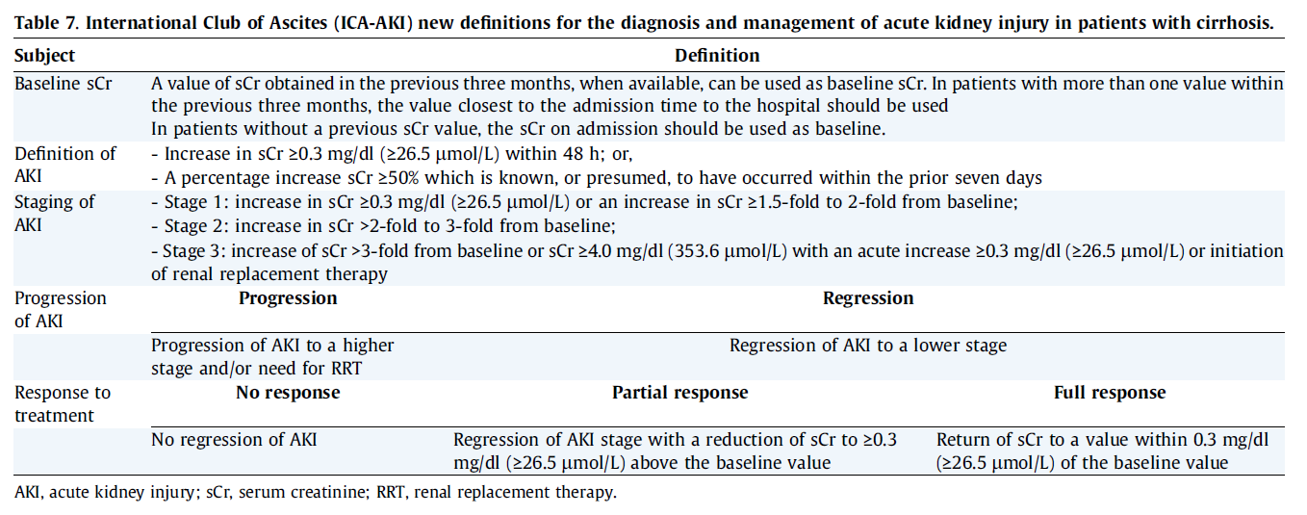
ASCITE (3) – Sindrome EpatoRenale (HRS)
CONCETTO NUOVO KIDGO: AKI= sCr > 0.3mg/dl in 48h o > 1.5 volte in 7 giorni

Slide 87
Sindrome EpatoRenale (HRS) - TIPO1 e TIPO2
HRS1, rapidamente progressiva, di solito consegue ad un’epatite acuta su cronica molto grave o ad un evento precipitante come una PBS che insorge su una malattia end-stage. Per definizione in questi casi la creatininemia è > di 2,5 mg/dL.
HRS2, di solito si sviluppa in concomitanza ad un’ascite refrattaria ed è una condizione più stazionaria con un’avida ritenzione di sodio e può evolvere in HRS1 o spontaneamente o in seguito ad un evento precipitante quale, ad esempio, PBS.
HRS1 è AKI-HRS HRS2 è NAKI-HRS

Slide 88
ASCITE (3) – Sindrome EpatoRenale (HRS)
AKI HSR – diagnostic criteria
- Cirrhosis and ascites
- Diagnosis of AKI according to ICA-AKI criteria
- No response after 2 consecutive days of diuretic withdrawal and plasma volume expansion with albumin 1 g per kg of body weight
- Absence of shock
- No current or recent use of nephrotoxic drugs (NSAIDs, aminoglycosides, iodinated contrast media, etc.)
- No macroscopic signs of structural kidney injury, defined as:
- Absence of proteinuria (>500 mg/day)
- Absence of microhaematuria (>50 RBCs per high power field)
- Normal findings on renal ultrasonography
EASL guidelines 2018

Slide 89
Sindrome EpatoRenale (HRS) - Trattamento e Conclusioni
Sospendere i farmaci potenzialmente nefrotossici: diuretici, betabloccanti, vasodilatatori, FANS (possono essere fattori precipitanti)
Albumin challenge: albumina 1g/Kg per 2 giorni
Se non risposta
Terlipressina associata ad albumina a dosaggio di 1g/kg/die poi seguita da albumina 20-40 g/die;
Quali sono gli effetti collaterali più frequenti associati alla somministrazione di terlipressina?
a. Scompenso iperglicemico
b. Encefalopatia porto-sistemica
c. Aritmie cardiache e ischemia intestinale
d. Ipertensione arteriosa
Se paziente ha controidicazioni a Terlipressina, possibile somministrazione di Octreotide + Midodrina (sempre in associazione).
La terlipressina (1-triglicil-8-lisina-vasopressina) è un analogo naturale dell’ormone Arginina Vasopressina (AVP), che agisce come vasocostrittore attraverso la stimolazione dei recettori V1 localizzati sulla muscolatura liscia delle arterie splancniche.
I dosaggi attualmente raccomandati sono di 0.5-1 mg ogni 4-6 h. In caso di mancata risposta il dosaggio può essere raddoppiato ogni 2 giorni, fino a un massimo di 12mg/die. INFUSIONE CONTINUA E’ PIU’ SICURA.

Slide 90
Sindrome EpatoRenale (HRS) - TIPO1 e TIPO2 - Sopravvivenza
Questo schema mostra che la sopravvivenza a 6 mesi nei pazienti con ascite refrattaria è di circa il 30%, portandosi vicina allo zero nel casi di HRS1 e intermedia in caso di HRS2.
Siqueira f., Gastroenterol Hepatol 2009

Slide 91
L’ascite si definisce complicata rse diviene refrattaria (1), se si sviluppa HRS (2) o SBP (Peritonite Batterica Spontanea) (3) oppure in caso di iponatremia (4)
Riassumendo - dall’ASCITE alla HRS

Slide 92
ENCEFALOPATIA EPATICA (Portosistemica - EPS) - Definizione
L’encefalopatia epatica, chiamata anche encefalopatia portosistemica (EPS) è una sindrome neurologica che insorge in corso di insufficienza d’organo, caratterizzata da alterazione della coscienza, della personalità e della funzione neuromuscolare : spesso durante epatite acuta fulminante (20-30%) e, meno frequentemente, in condizioni croniche quali la cirrosi.
In questa ultima condizione, inoltre, EPS risulta gravata da una mortalità molto inferiore (10-20%) rispetto a quella delle condizioni acute (80%) e non si verificano quasi mai edema cerebrale e convulsioni.
(Bass NM, Mullen KD, Arun S. Rifaximin Treatment in Hepatic Encephalopathy. N Engl J Med 2010; 362:1071-1081).

Slide 93
EPS - Eziopatogenesi
L’EPS è dovuta a un’alterazione della neurotrasmissione a livello della corteccia cerebrale per cui il meccanismo non è stato ancora completamente chiarito.
I meccanismi implicati sono:
Effetto di NH3 a livello del SNC
Neurotossicità diretta
Alterazione della neurotrasmissione
2) Generazione di falsi neutrotrasmettitori
Penetrazione di aa aromatici nel SNC (es.
Produzione di octopamina
Alterazione della neurotrasmissione dopaminergica
3) Produzione di neurotossine con effetto sinergico a NH3
Mercaptani, fenoli, acidi grassi a catena corta.
4) Alterazione della trasmissione GABA-mediata.

Slide 94
EPS - Eziopatogenesi
L’EPS è dovuta a un’alterazione della neurotrasmissione a livello della corteccia cerebrale per cui il meccanismo non è stato ancora completamente chiarito.
I meccanismi implicati sono:
Effetto di NH3 a livello del SNC
Neurotossicità diretta
Alterazione della neurotrasmissione
2) Generazione di falsi neutrotrasmettitori
Penetrazione di aa aromatici nel SNC (es.
Produzione di octopamina
Alterazione della neurotrasmissione dopaminergica
3) Produzione di neurotossine con effetto sinergico a NH3
Mercaptani, fenoli, acidi grassi a catena corta.
4) Alterazione della trasmissione GABA-mediata.

Slide 95
EPS – NH3
NH3 viene prodotta soprattutto nell’intestino da deaminasi batteriche e mucosali e nel rene dalla glutaminasi
Il fegato mantiene bassi i livelli ematici di NH3 con la sintesi dell’urea
I livelli di NH3 tendono a correlare con il grado di EPS anche se non sono infrequenti pazienti con iperNH3 senza EPS e viceversa (anche se meno probabile).
L’alcalosi determina un aumento della quota ematica non dissociata (NH3) a discapito della quota non dissociata (NH4) che risulta tossica poiché riesce ad attraversare la BEE.

Slide 96
EPS - Eziopatogenesi
L’EPS è dovuta a un’alterazione della neurotrasmissione a livello della corteccia cerebrale per cui il meccanismo non è stato ancora completamente chiarito.
I meccanismi implicati sono:
Effetto di NH3 a livello del SNC
Neurotossicità diretta
Alterazione della neurotrasmissione
2) Generazione di falsi neutrotrasmettitori
Penetrazione di aa aromatici nel SNC (es.
Produzione di octopamina
Alterazione della neurotrasmissione dopaminergica
3) Produzione di neurotossine con effetto sinergico a NH3
Mercaptani, fenoli, acidi grassi a catena corta.
4) Alterazione della trasmissione GABA-mediata.

Slide 97
EPS – falsi neurotrasmettitori
In corso di cirrosi epatica si determinano
Aumento degli aminoacidi aromatici (il fegato non riesce più a metabolizzarli)
Diminuzione degli aminoacidi a catena ramificata (utilizzati a scopo energetico).
Questi due tipi di aa competono per il trasportatore al di la della BEE
Si accumulano aa aromatici nel SNC (fenilalanina, tirosina, triptofano)
Si forma serotonina dal triptofano (NT inibitorio).
Impedimento alla formazione di catecolamine a vantaggio di altre amine meno efficaci → octopanima e fenil-etilamina → falsi neurotrasmettitori
PREVALGONO NT INIBITORI E SI RIDUCONO ECCITATORI

Slide 98
EPS - Eziopatogenesi
L’EPS è dovuta a un’alterazione della neurotrasmissione a livello della corteccia cerebrale per cui il meccanismo non è stato ancora completamente chiarito.
I meccanismi implicati sono:
Effetto di NH3 a livello del SNC
Neurotossicità diretta
Alterazione della neurotrasmissione
2) Generazione di falsi neutrotrasmettitori
Penetrazione di aa aromatici nel SNC (es.
Produzione di octopamina
Alterazione della neurotrasmissione dopaminergica
3) Produzione di neurotossine con effetto sinergico a NH3
Mercaptani, fenoli, acidi grassi a catena corta.
4) Alterazione della trasmissione GABA-mediata.

Slide 99
EPS –attivazione GABAergica
- Le alterazione neurologiche dell’EPS sembrano essere mediate da un’alterazione della trasmissione del GABA, principale trasmettitore inibitorio del SNC.
- L’attivazione non è però dovuta a un aumento della produzione di GABA ma alla presenza di alcune sostanze in grado di modulare la trasmissione GABAergica a livello recettoriale.

Slide 100
EPS - Eziopatogenesi

Slide 101
EPS - Classificazione

Slide 102
EPS – Manifestazioni Cliniche (1)
Alterazioni iniziali dello stato mentale
cambiamenti del carattere
riduzione dell’attenzione
errori comportamentali
disinibizione
inversione del ritmo sonno-veglia
Presenza di asterixis (flapping tremor): oscillazioni ripetute della mano evidenziabili a braccio e avambraccio estesi con polso in dorsiflessione , per 30 secondi
Anormalità dei tests psicometrici

Slide 103
Asterixis (flapping tremor)

Slide 104
EPS – Manifestazioni Cliniche (2)
Forma episodica:
manifestazioni isolate
lunghi intervalli di benessere
indotta da causa scatenante
Forma ricorrente
numerosi episodi ravvicinati nel tempo
causa precipitante non apparente
Forma permanente
rara
atrofia cerebrale
prevalenza di alterazioni extrapiramidali
Forma latente

Slide 105
EPS – Fattori scatenanti

Slide 106
EPS – Trattamento (1)
Trattare la causa precipitante
Somministrare lattulosio o lattitolo per os a dose variabile
fino ad indurre diarrea
Somministare per os antibiotici non assorbibili (ad es Rifaximina)
Correggere gli squilibri elettrolitici
Somministrare calorie ed equivalenti proteici sotto forma di aminoacidi a catena ramificata

Slide 107
EPS – Trattamento (2)
Effetti comparati di Rifaximina (1200 mg/die) e Lattulosio (40 g/die) sulla concentrazione plasmatica di ammonio:

Slide 108
EPS – Profilassi
Ridurre l’apporto di proteine nella dieta ad 1 gr/Kg di peso corporeo al giorno
Privilegiare le proteine derivate dal latte e dai vegetali
Somministare lattulosio o lattitolo a dosi variabili in modo da ottenere due evacuazioni giornaliere con feci morbide
NON C’È EVIDENZA CHE EVITARE PROTEINE NELLA DIETA POSSA RIDURRE IL RISCHIO DI EPS.

Slide 109
Varici esofagee

Slide 110
Varici esofagee – Fisiopatologia (1)
Di fronte ad un circolo portale sovraccarico e iperteso che incontra un parenchima fibroso e resistente all’efflusso, la maggior parte del sangue portale viene drenato attraverso circoli collaterali la cui apertura è volta a ridurre il carico pressorio di questo distretto.
I circoli collaterali non sono altro che vasi già esistenti ma normalmente ipoperfusi, oppure circoli formatisi per neoangiogenesi come gli shunt porto-centrali.
Le anastomosi esofagee e gastriche sono quelle di maggior interesse clinico.
Le prime sono responsabili delle cosiddette varici esofagee mentre le seconde di quelle gastriche, della gastropatia congestizia (PHG), o ectasia vascolare dell’antro gastrico o ancora gastropatia ipertensiva portale (GAVE).
Pinzani M, Rosselli M, Zuckermann M. Liver cirrhosis. Best Pract Res Clin Gastroenterol. 2011;25(2):281-90.

Slide 111
Varici esofagee – Fisiopatologia (2)
Al momento della diagnosi di cirrosi, la prevalenza di varici esofagee varia dal 20% nei pazienti con cirrosi compensata al 60% in quelli con ascite l’incidenza di varici in pazienti con neodiagnosi di cirrosi è del 5-7% la velocità di progressione annuale delle varici è circa del 5-12% per anno.
Conditio sine qua non per lo sviluppo di varici esofagee è la presenza di un gradiente pressorio porto-epatico che superi i 10 mmHg – CSPH (Clinically Significant Portal Hypertension) .
Diversi studi hanno dimostrato che la rottura di varici esofagee si verifica solo quando HVPG > 12 mmHg.
La riduzione dell’HVPG al di sotto del “valore soglia” di 12 mmHg comporta una protezione totale dal rischio di sanguinamento.

Slide 112
Varici esofagee – Fisiopatologia (3)
Pressione intravaricosa , dimensioni delle varici e spessore della parete vengono integrate nel concetto di TENSIONE DI PARETE.

Slide 113
Varici esofagee – Fisiopatologia (4)
Il sanguinamento da varici si verifica quando la tensione esercitata sulla sottile parete delle varici supera un valore soglia determinato dalla capacità elastica del vaso;
La tensione di parete è la forza generata dal vaso contro una progressiva dilatazione;
Quando la tensione di parete supera il limite elastico del vaso, la varice non sopporta ulteriori dilatazioni e va incontro alla rottura.

Slide 114
Varici esofagee – Classificazione
SANGUINAMENTO A NAPPO

Slide 115
Varici esofagee – Diagnosi (1)
Endoscopia convenzionale – EGDS
Indici clinici, biochimici ed endoscopici
Esofagografia TC
Videocapsula
Lo screening endoscopico rimane il metodo migliore per diagnosticare le varici esofagee.
Rischio di sanguinamento aumenta con le dimesioni delle varici, estensione dei segni rossi e aumento di CTP.
La rottura di varici è responsabile del 70% degli episodi emorragici correlati a ipertensione portale.
In particolare il rischio di sanguinamento risulta del 7% circa nell’arco di 24 mesi nei pazienti con varici piccole e aumenta sino al 30% nei pazienti con varici F3.
In generale nel paziente con varici il rischio di sanguinamento è del 15% l’anno.
Senzolo M, Riggio O, Primignani M. Italian Association for the Study of the Liver (AISF) ad hoc. Vascular disorders of the liver: recommendations from the Italian Association for the Study of the Liver (AISF) ad hoc committee. Dig Liver Dis. 2011 Jul;43(7):503-14.

Slide 116
Varici esofagee – Diagnosi (2)
In un determinato momento, una proporzione variabile di pazienti non avranno varici.
Esaminare tutti i cirrotici con l’endoscopia convenzionale per diagnosticare la presenza di varici comporterebbe un numero elevato di endoscopie non necessarie.
Chi Screenare? Chi Trattare?

Slide 117
Varici esofagee – Profilassi e Trattamento (1)
L’estensione dei criteri Baveno VI consente a tutti coloro che abbiano PLTs > 120.000 e stiffness epatica < 25 kPa di poter evitare l’indagine endoscopica;
I pazienti senza varici allo screening possono essere rivalutati con EGDS a 2-3 anni di distanza;
I pazienti con cirrosi compensata e varici piccole dovrebbero ripetere EGDS a 1 anno di distanza se la noxa patogena permane attiva ancora presente, a due anni se la causa eziologica è stata eradicata;
IN QUESTE CATEGORIE DI PAZIENTI E’ INDICATA LA SOLA SORVEGLIANZA ENDOSCOPICA.
Non indicata profilassi pre-primaria: né per prevenire la formazione di varici, né per limitarne la crescita (ci sono in corso studi a riguardo).
Indicata invece profilassi PRIMARIA: prevenire la rottura e il sanguinamento nei malati con Cirrosi avanzata e/o con varici ad alto rischio di sanguinamento.

Slide 118
Varici esofagee – Profilassi e Trattamento (2)
È indicata la profilassi primaria con β-bloccante nei paziente
CTP C, con varici piccole e segni rossi.
Nei pazienti con varici medio-grandi, indipendentemente dalla classe funzionale, la profilassi primaria può essere fatta con EBL o β- bloccante. (De Franchis R. Expanding consensus in portal hypertension: Report of the Baveno VI Consensus Workshop: Stratifying risk and individualizing care for portal hypertension. J Hepatol. 2015; 63: 743-52).
QUALE β-bloccante?
PROPRANOLOLO. β-bloccante non selettivo: antagonismo sui R-β1 riduce output cardiaco, il blocco dei R-β2 riduce la vasodilatazione splancnica.
CARVEDILOLO. β-bloccante con attività α1-litica che antagonizza maggiormente le resistenze intravascolari risultando più efficace nel ridurre HVPG a basse dosi (max 12.5 mg/die) ed è maggiormente tollerato, mentre ad alte dosi (25 mg/die) agisce in modo più aggressivo anche sulla MAP. È efficace anche come seconda linea per i pazienti che non rispondono a propranololo.
(Sinagra E, Perricone G, D’Amico M, Tine F, D’Amico G. Systematic review with meta-analysis: the haemodynamic effects of carvedilol compared with propranolol for portal hypertension in cirrhosis. Aliment Pharmacol Ther 2014;39(6):557–568).

Slide 119
Varici esofagee – Profilassi e Trattamento (3)
Tutti i pazienti in classe CTP C che hanno varici anche se piccole (F1) dovrebbero essere trattati con NSBB, specialmente se vi è presenza concomitante di segni rossi all’EGDS Inoltre, secondo Baveno VI, non c’è alcuna indicazione al momento che suggerisca l’utilizzo di NSBB per la prevenzione della formazione di varici.
Per la prevenzione del sanguinamento di varici più grandi (F2 e F3), invece, sia l’uso di NSBB che procedure di legatura endoscopiche (EVL) sono considerate valide strategie per la prevenzione primaria.
de Franchis R. Expanding consensus in portal hypertension: Report of the Baveno VI Consensus Workshop: Stratifying risk and individualizing care for portal hypertension. J Hepatol. 2015; 63: 743-52.
NON INDICATA LA PROFILASSI PRE-PRIMARIA

Slide 120
Susana G Rodrigues, Yuly P Mendoza, Jaime Bosch; Beta-blockers in cirrhosis: Evidence-based indications and limitations. JHEP Rep 2019 Dec 20;2(1):100063.

Slide 121
THE PREDESCI TRIAL
La terapia con β-bloccante nei pazienti con CSPH e cirrosi compensata riduce il rate di scompenso e di morte fegato-relata.
Il
Càndid Villanueva et al. β blockers to prevent decompensation of cirrhosis in patients with clinically significant portal hypertension (PREDESCI): a randomised, double-blind, placebo-controlled, multicentre trial. THE LANCET VOLUME 393, ISSUE 10181, P1597-1608, APRIL 20, 2019

Slide 122
La terapia con β-bloccante nei pazienti con scompenso ascitico ed ascite refrattaria.
I dati in termini di sicurezza e sopravvivenza nei pazienti con ascite refrattaria ed ultilizzo di βbloccante sono controveersi. La terapia con βbloccante riduce il rischio di sanguinamento legato all’ipertensione portale anche nei pazienti con ascite refrattaria e più in generale nei pazienti scompensati. La dose di betabloccante sicura nei pazienti con cirrosi scompensata risulta essere minore rispetto alla dose utilizzata nei pazienti con cirrosi compensata. In particolare, soprattutto in questi pazienti, una MAP al di sotto degli 80mmHg è spia di un rischio emodinamico > del benficio. Una dose di carvedilolo compresa tra 6.25mg e 12.5mg al giorno risulta essere sicura nei pazienti con ascite refrattaria purchè la PAs > 90mmHg (le linee guida EASL lo controindicano). Si è d’accordo su non superare 80mg/die di propranololo nei pazienti con ascite refrattaria.
Il
Càndid Villanueva et al. β blockers to prevent decompensation of cirrhosis in patients with clinically significant portal hypertension (PREDESCI): a randomised, double-blind, placebo-controlled, multicentre trial. THE LANCET VOLUME 393, ISSUE 10181, P1597-1608, APRIL 20, 2019

Slide 123
Varici esofagee – Terapia del sanguinamento da varici esofagee (1)
Resuscitation
Necessità di trasfusioni - Il reintegro dovrebbe essere fatto in modo cauto utilizzando: plasma-espansori per mantenere la stabilità emodinamica, ed emazie per mantenere Hb intorno a 8 g/dl, (valutando anche le comorbidità del paziente, età, stato emodinamico e sanguinamento attivo), per evitare risangunamento. (de Franchis R J Hepatol 2005;43:167-176).
Farmaci vasoattivi e terapia antibiotica - Terlipressina (somatostatina, octreotide) e Cefalosporine di III generazione (Ceftriaxone ev)– da iniziare prima possibile e da mantenere per circa 5 giorni.
Fondamentale la concomitante legatura endoscopica!
Eventuale gestione del fallimento della terapia di prima linea.

Slide 124
Varici esofagee – Terapia del sanguinamento da varici esofagee (2)
LA TERAPIA ENDOSCOPICA RACCOMANDATA PER IL SANGUINAMENTO ACUTO E’ LA LEGATURA.
LA SCLEROTERAPIA SI USA SOLO SE LA LEGATURA RISULTA DIFFCILE.
LA TERAPIA CON CIANOACRILATO – COLLANTE – E’ RACCOMANDATA SOLO PER SANGUINAMENTO ACUTO DA VARICI GASTRICHE ISOLATE (IGV) E PER LE VAARICI GASTROESOFAGEE (GOV2) ESTESESE OLTRE IL CARDIAS.
De Franchis R. Expanding consensus in portal hypertension: Report of the Baveno VI Consensus Workshop: Stratifying risk and individualizing care for portal hypertension. J Hepatol. 2015; 63: 743-52.

Slide 125
Varici esofagee – Terapia della recidiva (1)
SECONDO Baveno VI:
L’inserzione precoce di un TIPS – PTFE covered entro 72 ore (idealmente < 24 ore) dovrebbe essere considerata nei pazienti ad alto rischio di fallimento della terapia standard (es. Child-Pugh C < 14 punti o Child-Pugh B con sanguinamento attivo), in quelli con sanguinamento da EV, GOV1 e GOV2 opppure dopo una terapia farmacologica ed endoscopica iniziale. (1b;A)
Il fallimento della terapia endoscopica di prima linea con risanguinamento acuto entro i primi 5 giorni, può essere meritevole di un second-look endoscopico.
IN GENERALE: il posizionamento di TIPS è la terapia di scelta nel pazienti che falliscono la prima linea di terapia.
De Franchis R. Expanding consensus in portal hypertension: Report of the Baveno VI Consensus Workshop: Stratifying risk and individualizing care for portal hypertension. J Hepatol. 2015; 63: 743-52.

Slide 126
Varici esofagee – Terapia della recidiva (2)
TIPS = transjugular intrahepatic portosystemic shunt

Slide 127
Varici esofagee – Terapia della recidiva (2)
TIPS = transjugular intrahepatic portosystemic shunt

Slide 128
Varici esofagee – Prevenzione del risanguinamento
PROFILASSI SECONDARIA
La terapia di prima linea per tutti i pazienti è la combinazione di NSBB (propranololo o nadololo) + EVL (Endoscopic Variceal Ligation) (1a; A);
Va iniziata entro sesto giorno dall’inzio del sanguinamento (5;D);
L'EVL non deve essere usato in monoterapia a meno che non vi siano intolleranze/controindicazioni all'NSBB (1a; A);
NSBB deve essere usato in monoterapia in pazienti con cirrosi che non possono a essere trattati con EVL (1a; A);
Poiché carvedilolo non è stato confrontato con lo standard of care attuale, il suo uso non può essere raccomandato nella prevenzione del risanguinamento (5; D).
De Franchis R. Expanding consensus in portal hypertension: Report of the Baveno VI Consensus Workshop: Stratifying risk and individualizing care for portal hypertension. J Hepatol. 2015; 63: 743-52.

Slide 129
EPATOCARCINOMA - HCC
L’HCC o Eptocarcinoma, è una complicanza temibile e spesso mortale di cui la cirrosi è riconosciuta essere il principale fattore di rischio. Esso è la terza causa di morte da cancro nel mondo ed è più comune negli uomini rispetto alle donne, con tassi di icidenza maggiori riportati in Asia orientale.
Il percorso che porta allo sviluppo di HCC inizia generalmente con un insulto che mantiene l’infiammazione e si protrae per anni inducendo fibrosi e poi cirrosi, che sono i noti precursori dell’HCC. La mortalità dell’epatocarcinoma è molto elevata, essendo generalmente superiore al 90% a 5 anni, inoltre spesso la diagnosi avviene in fase avanzata. Tuttavia, la sopravvivenza è sensibilmente migliore nei pazienti in stadio precoce che ricevono trattamenti potenzialmente curativi. In questi casi la sopravvivenza a 5 anni è compresa tra il 40 e il 70%.
Altekruse SF, McGlynn KA, Reichman ME. Hepatocellular Carcinoma Incidence, Mortality, and Survival Trends in the United States From 1975 to 2005. J Clin Oncol. 2009 Mar 20;27(9):1485-91.

Slide 130
EPATOCARCINOMA - HCC
Tempo medio di raddoppio volumetrico variabile da 112 a 204 giorni .
Tempo di raddoppio dipende dal grado di attività citoproliferativa.
Nell’80% degli HCC COESISTE CIRROSI.
Altekruse SF, McGlynn KA, Reichman ME. Hepatocellular Carcinoma Incidence, Mortality, and Survival Trends in the United States From 1975 to 2005. J Clin Oncol. 2009 Mar 20;27(9):1485-91.

Slide 131
EPATOCARCINOMA – HCC – fattori che influenzano la storia naturale (1)
Risposta immunitaria: Crescita e diffusione rapida in immunodepressi e/o OLT.
Roayaie S et al. Liver Tranpl 2004;10:534-40.
Sesso: Maschi più colpiti (azione pro-oncogenesi del testosterone).
Età: Patologia epatica più avanzata, comorbidità, atteggiamento meno aggressivo del medico.
Etiologia: HBV determina una maggiore instabilità cromosomica. Okabe H et al. Hepatology 2003;31:1073-9
Altekruse SF, McGlynn KA, Reichman ME. Hepatocellular Carcinoma Incidence, Mortality, and Survival Trends in the United States From 1975 to 2005. J Clin Oncol. 2009 Mar 20;27(9):1485-91.

Slide 132
EPATOCARCINOMA – HCC – fattori che influenzano la storia naturale (2)
Grado di differenziazione e tipo istologico
Condizionano la velocità di crescita ed invasione vascolare
Sviluppo di metastasi
Barbara L et al.Hepatology 1992;16:132-7
Tipo di crescita
Espansiva: compressione del parenchima circostante con formazione di capsula fibrosa peritumorale
Infiltrante
Neongiogenesi
Processo fondamentale (HCC è ipervascolarizzato)
Si accompagna all’acquisizione del fenotipo maligno
La densità dei microvasi neoplastici è predittivo di recidiva dopo resezione
Poon RT et al. J Clin Oncol 2002;20:1775-85
Indicatori Bio-istiologici
Mutazione recettore per estrogeni (normalmente presente sull’epatocita) conferisce aggressività
Villa E et al. Hepatology 2000;32:233-8
Indicatori Genetici
Alcune aberrazioni genomiche (delezione allelica in 9p e 6q e 17p13.3 o guadagno in 8q11) imprimono aggressività
Kato H, et al. J Hepatol 2005;43:863-74
Altekruse SF, McGlynn KA, Reichman ME. Hepatocellular Carcinoma Incidence, Mortality, and Survival Trends in the United States From 1975 to 2005. J Clin Oncol. 2009 Mar 20;27(9):1485-91.

Slide 133
EPATOCARCINOMA – HCC – fattori che influenzano la storia naturale (3)
Altekruse SF, McGlynn KA, Reichman ME. Hepatocellular Carcinoma Incidence, Mortality, and Survival Trends in the United States From 1975 to 2005. J Clin Oncol. 2009 Mar 20;27(9):1485-91.

Slide 134
EPATOCARCINOMA – HCC – Patogenesi
Coesiste cirrosi (80% - in Occidente e Giappone).
Si sviluppa generalmente nel contesto di un macronodulo rigenerativo (MR): carcinogenesi nodulo in nodulo.
Prevalenza MR in cirrosi: 25% (15% scompare durante il follow-up)
Classificazione
LRN (large regenerative nodule) senza displasia
LGDN (low-grade dysplastic nodule)
HGDN (high-grade dysplastic nodule)
Rischio evoluzione in HCC aumenta col grado di displasia (follow-up medio: 33 mesi)
22% LNR
25% LGDN
63% HGDN
Borzio M et al. J Hepatol 2003;39:208-14

Slide 135
EPATOCARCINOMA – HCC – Patogenesi
Displasia a grandi cellule
Displasia a piccole cellule

Slide 136
HCC - Presentazione alla diagnosi
Coesiste cirrosi (80%)
La cirrosi è fattore di rischio indipendente per l’insorgenza dell’HCC
Colombo M et al. Antiviral Res 2003;60:145-50
Lesione singola (2/3) spesso con pseudocapsula
Multifocale (1/3)
50% se HBV correlato
HBV fattore di rischio per crescita infiltrante
Benvegnù L, et al. Gut 2001;48:110-5

Slide 137
HCC - ISTOLOGIA
Normale
Fibrosi
Cirrosi
HCC

Slide 138
HCC - DIAGNOSI
Le caratteristiche della vascolarizzazione epatica del tessuto sano (vena porta) e di quello neoplastico (arteria epatica) vengono sfruttate dalla TAC spirale che consente una acquisizione rapida di scansioni assiali dopo infusione rapida del contrasto con visualizzazione precoce dell’HCC seguita da una fase tardiva che consente di visualizzare il restante parenchima, non neoplastico.
Durante la seconda fase di equilibrio la lesione neoplastica, accesasi come una lampadina, resta oscurata rispetto al restante parenchima. Tali caratteristiche vascolari consentono inoltre la differenziazione con altre lesioni focali epatiche (emangiomi, adenomi, lesioni secondarie).
Per pazienti con epatite cronica e/o cirrosi che presentano tests di screening positivi per HCC (AFP e/o US) sono disponibili varie indagini di conferma:
Tomografia assiale computerizzata (TAC): La vascolarizzazione neoplastica è di pertinenza arteriosa mentre il restante parenchima viene vascolarizzato in fase venosa portale – questa nozione permette di distinguere parenchima sano da parenchima tumorale durante le scansioni TC!
Risonanza nucleare magnetica (RNM)
Scintigrafia epatica (gallio)
Arteriografia epatica
Biopsia epatica eco-guidata

Slide 139
HCC - STAGING e TERAPIA
Il sistema BCLC
ST=Performance Status
Bruix J and Sherman M; Hepatology 2011

Slide 140
Cirrosi e CARDIOMIOPATIA DILATATIVA
Cirrhotic cardiomyopathy
“A cardiac dysfunction characterised by increased cardiac output and altered diastolic relaxation at rest associated with insufficient ventricular contractility under strain”

Slide 141
GRAZIE PER L’ATTENZIONE!!!
l.cristoferi@campus.unimib.it

